Slide 1



Argomento 10: Valutazione e gestione dei rischi legati alla sicurezza informatica
Presentazione a cura di:
RicardoLugo

Slide 2
Riconoscimento
Cofinanziato dall'Unione Europea. Le opinioni e i pareri espressi sono tuttavia esclusivamente quelli dell'autore/degli autori e non riflettono necessariamente quelli dell'Unione Europea o dell'HADEA. Né l'Unione Europea né l'autorità concedente possono essere ritenute responsabili per essi.
Accordo di progetto n. 101083594

Slide 3
Ordine del giorno
Contesto: Marittimo
Fattori umani
Valutazione e gestione dei rischi
Catena di approvvigionamento
Esseri umani

Slide 4
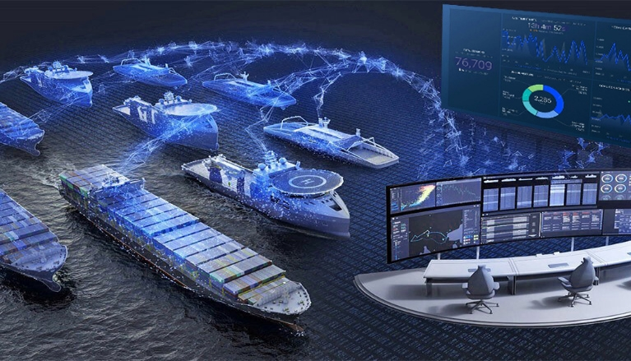
Digitalizzazione marittima
Che cos'è la digitalizzazione marittima
  La DT si riferisce ai cambiamenti organizzativi causati dalle tecnologie digitali, che portano alla ridefinizione delle capacità, dei processi e delle relazioni aziendali esistenti (Tijan et al., 2021).
  Indietro rispetto ad altri settori
Importanza
  Il trasporto marittimo è un settore volatile
  Nuove tecnologie
    IT/OT
La digitalizzazione si applica attualmente a otto ambiti digitali:
    Veicoli autonomi e robotica; Intelligenza artificiale; Big Data; Realtà virtuale, aumentata e mista; Internet delle cose; Cloud e edge computing; Sicurezza digitale; Stampa 3D; Ingegneria additiva
    Mancanza di ricerca, in particolare nel settore marittimo
Notes:
Breve panoramica sul significato della digitalizzazione per il settore marittimo.
Spiegazione del potenziale delle tecnologie digitali nell'ottimizzazione delle operazioni marittime.
Settore volatile: il trasporto marittimo, come parte della catena logistica, è un settore volatile e si trova in una situazione turbolenta a causa delle fluttuazioni dei prezzi dell'energia, dell'immaturità tecnologica e dei prossimi aumenti delle normative.

Slide 5
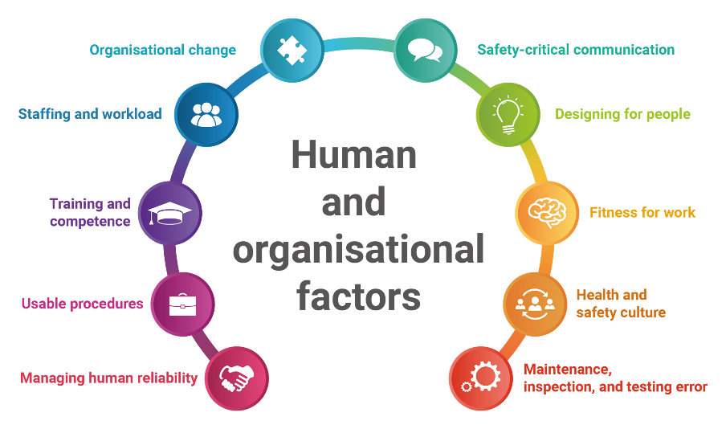
Fattori umani
I fattori umani si riferiscono a fattori ambientali, organizzativi e lavorativi, nonché alle caratteristiche umane e individuali che influenzano il comportamento sul lavoro in modo tale da incidere sulla salute e sulla sicurezza.
  La natura del lavoro
    natura dell'attività, carico di lavoro, ambiente di lavoro, progettazione di display e comandi e ruolo delle procedure
  L'individuo
    Competenza, abilità, personalità, atteggiamento e percezione del rischio.
  L'organizzazione
    Spesso trascurata
    modelli di lavoro, cultura del posto di lavoro, risorse, comunicazioni, leadership
Notes:
Spiega i fattori umani come l'interazione degli esseri umani con gli elementi di un sistema.
Discutere perché i fattori umani sono cruciali nelle operazioni marittime.

Slide 6
Sicurezza informatica marittima
La capacità di proteggere o difendere l'uso del cyberspazio dagli attacchi informatici. (NIST, 2019)
ENISA (2011)
  "Le conclusioni principali di questo workshop sono state che la sicurezza informatica marittima è a un livello basso o inesistente a causa, tra l'altro, del numero esiguo di incidenti di sicurezza informatica noti, della mancanza di pubblicità al riguardo e dell'assenza di meccanismi per identificare gli incidenti".
In base a quanto sappiamo finora e agli studi pertinenti, quasi l'80% degli incidenti marittimi è causato, almeno in parte, da errori umani. Questa ipotesi vale anche per la sicurezza informatica marittima. In questo contesto, sono necessarie attività di formazione e sensibilizzazione per prevenire gli attacchi informatici, affinché il personale navale sia in grado di identificare ed eliminare le minacce informatiche.

Slide 7
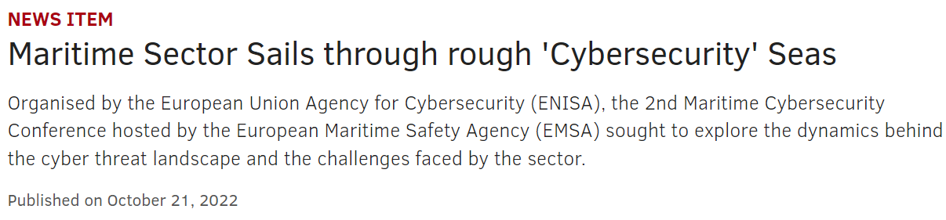
Sviluppi nella sicurezza informatica marittima
(Pseftelis & Chondrokoukis , 2021)
Consiglio marittimo baltico e internazionale (BIMCO)
  identificare le minacce, individuare le vulnerabilità, valutare l'esposizione al rischio, sviluppare misure di protezione e rilevamento, stabilire piani di emergenza, rispondere agli incidenti di sicurezza informatica e riprendersi da essi.
Valutazione dei rischi informatici marittimi (MaCRA)
  quadro basato su modelli per la valutazione dei rischi informatici marittimi (Tam, 2019). È stato sviluppato un quadro per la quantificazione e la promozione dei rischi informatici marittimi:
    Sistemi di navigazione
    Sistemi di posizionamento
    Sistemi di comunicazione e networking
    Sistemi di gestione del carico e dei macchinari
    Fattore umano
Notes:
Lo scopo è quello di controllare il valore medio della variabile, con un valore di controllo pari a sette. Questo valore è stato scelto perché diverse certificazioni di sicurezza informatica (EC-Council, 2020) richiedono un punteggio superiore o uguale al 70% per il loro conseguimento.

Slide 8
Cybersecurity (NIST 2019)
Definizione: "La capacità di proteggere o difendere l'uso del cyberspazio dagli attacchi informatici".
Attacco informatico: "Un attacco, tramite il cyberspazio, che prende di mira l'uso del cyberspazio da parte di un'impresa allo scopo di interrompere, disabilitare, distruggere o controllare in modo dannoso un ambiente/infrastruttura informatica o distruggere l'integrità dei dati o rubare informazioni controllate".
Gli incidenti di sicurezza informatica (BIMCO, 2018) possono verificarsi a seguito di:
  un incidente di sicurezza informatica che compromette la disponibilità e l'integrità della tecnologia operativa (OT), ad esempio il danneggiamento dei dati cartografici contenuti in un sistema di visualizzazione delle carte nautiche elettroniche e di informazione (ECDIS)
  un guasto verificatosi durante la manutenzione e l'applicazione di patch al software
  perdita o manipolazione di dati provenienti da sensori esterni, fondamentali per il funzionamento di una nave, inclusi, a titolo esemplificativo ma non esaustivo, i sistemi globali di navigazione satellitare (GNSS).

Slide 9
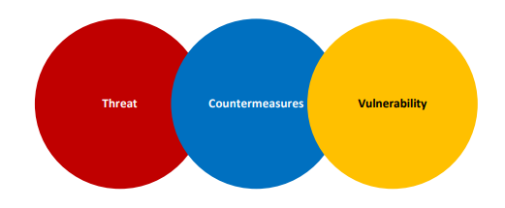
Sicurezza informatica (NIST 2019)
Minacce: "Qualsiasi circostanza o evento che possa avere un impatto negativo sulle operazioni organizzative (comprese la missione, le funzioni, l'immagine o la reputazione), sulle risorse organizzative o sugli individui attraverso un sistema informativo tramite accesso non autorizzato, distruzione, divulgazione, modifica delle informazioni e/o negazione del servizio. Inoltre, la possibilità che una fonte di minaccia riesca a sfruttare con successo una particolare vulnerabilità del sistema informativo".
Contromisure: "Azioni, dispositivi, procedure, tecniche o altre misure che riducono la vulnerabilità di un sistema informativo".
Vulnerabilità: "Una debolezza in un sistema informativo, nelle procedure di sicurezza del sistema, nei controlli interni o nell'implementazione che potrebbe essere sfruttata o attivata da una fonte di minaccia".
  Include gli esseri umani.

Slide 10
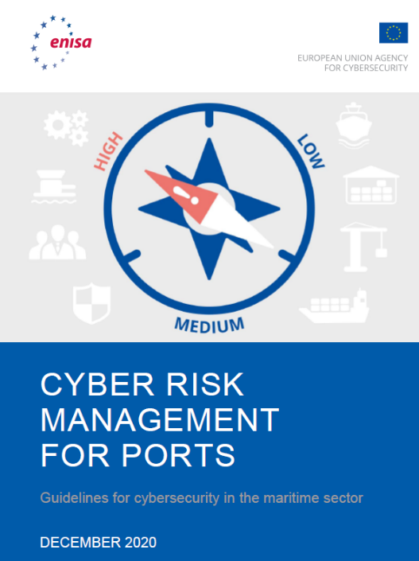
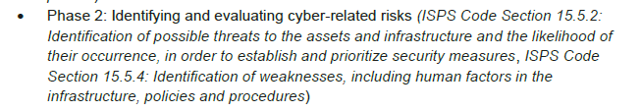

Slide 11

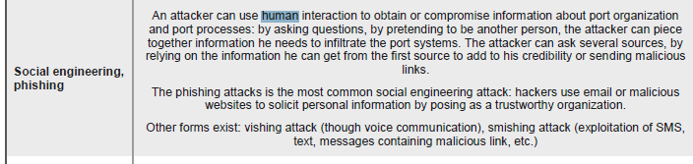

Slide 12
ENISA (2011)
La sicurezza informatica nel settore marittimo è risultata essere di livello basso o inesistente
L'80% degli errori è causato dall'uomo
Raccomandazioni:
  attuazione di campagne di sicurezza informatica e azioni di formazione per le varie parti coinvolte.
  l'attuazione di strategie di sicurezza per le tecnologie dell'informazione e della comunicazione marittime (sicurezza fin dalla progettazione).
  Aggiunta della sicurezza informatica alle politiche marittime.
  Identificazione e registrazione delle merci critiche nel settore marittimo.
  definizione di politiche comuni in materia di sicurezza tra l'Unione europea e l'Organizzazione marittima internazionale (IMO).
  migliore scambio di informazioni tra le parti coinvolte.

Slide 13
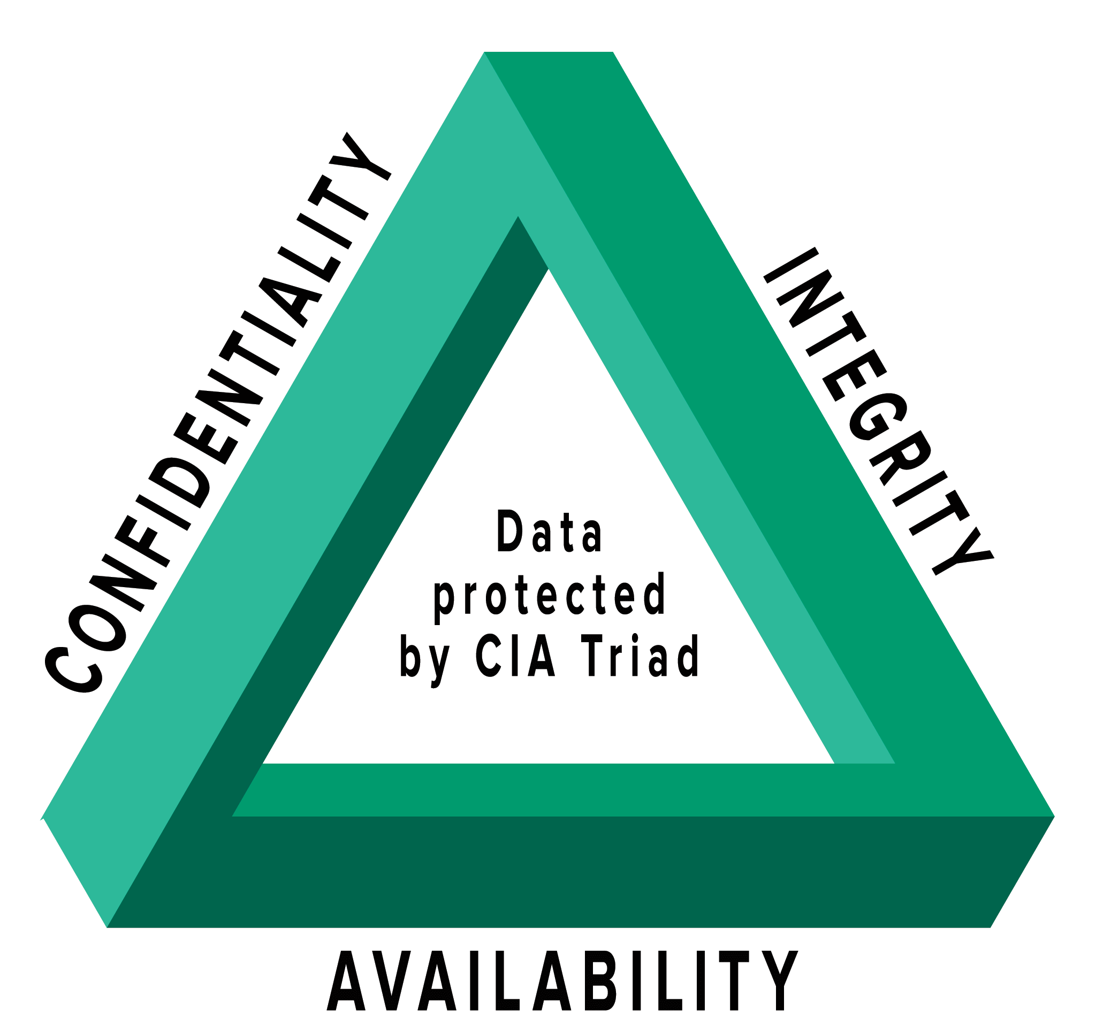
Protezione del settore marittimo: la triade della CIA
Riservatezza
Cosa
  Proteggere i dati marittimi sensibili dall'accesso non autorizzato.
Perché?
  Garantire la sicurezza dei piani operativi, dei dettagli relativi al carico e delle informazioni sull'equipaggio.
Come?
  Utilizzando crittografia, controlli di accesso e canali di comunicazione sicuri.

Slide 14
Proteggere il settore marittimo: la triade della CIA
Integrità
Cosa
  Mantenere l'accuratezza e l'affidabilità dei dati marittimi.
Perché?
  Una navigazione accurata, comunicazioni affidabili e registrazioni verificate dei carichi sono essenziali per la sicurezza delle operazioni marittime.
Come?
  Implementare controlli di convalida dei dati, audit regolari e protocolli di trasmissione dati sicuri.

Slide 15
Protezione del settore marittimo: la triade della CIA
Disponibilità
Cosa
  Garantire l'accesso tempestivo ai dati e alle risorse marittime.
Perché?
  L'accesso al GPS, all'AIS, agli aggiornamenti meteorologici e ai canali di emergenza è fondamentale per l'efficienza operativa e la sicurezza.
Come?
  Mantenere sistemi ridondanti, garantire l'affidabilità della rete ed eseguire una manutenzione regolare del sistema.

Slide 16
Protezione del settore marittimo: la triade della CIA
Sfide e soluzioni
Sfide: affrontare minacce quali attacchi informatici, pirateria e rischi ambientali.
Soluzioni: adottare misure di sicurezza informatica robuste, formazione continua per l'equipaggio e implementare le migliori pratiche nella gestione dei dati.
La triade CIA è fondamentale per la sicurezza e l'efficienza delle operazioni marittime.
L'impegno a rispettare questi principi garantisce un dominio marittimo resiliente.

Slide 17
Gestione dei rischi informatici
Identificare
  La funzione Identificare aiuta a sviluppare una comprensione organizzativa della gestione dei rischi di sicurezza informatica per sistemi, persone, risorse, dati e capacità.
Proteggere
  La funzione Proteggi delinea le misure di sicurezza appropriate per garantire la fornitura di servizi infrastrutturali critici. La funzione Proteggi supporta la capacità di limitare o contenere l'impatto di un potenziale evento di sicurezza informatica.
Rilevare
  La funzione Rilevare definisce le attività appropriate per identificare il verificarsi di un evento di sicurezza informatica. La funzione Rilevare consente la scoperta tempestiva degli eventi di sicurezza informatica.
Rispondere
  La funzione Rispondi include attività appropriate per intervenire in caso di un incidente di sicurezza informatica rilevato. La funzione Rispondi supporta la capacità di contenere l'impatto di un potenziale incidente di sicurezza informatica.
Recupero
  La funzione Recupero identifica le attività appropriate per mantenere i piani di resilienza e ripristinare eventuali capacità o servizi che sono stati compromessi a causa di un incidente di sicurezza informatica. La funzione Recupero supporta il ripristino tempestivo delle normali operazioni, riducendo così l'impatto di un incidente di sicurezza informatica.

Slide 18
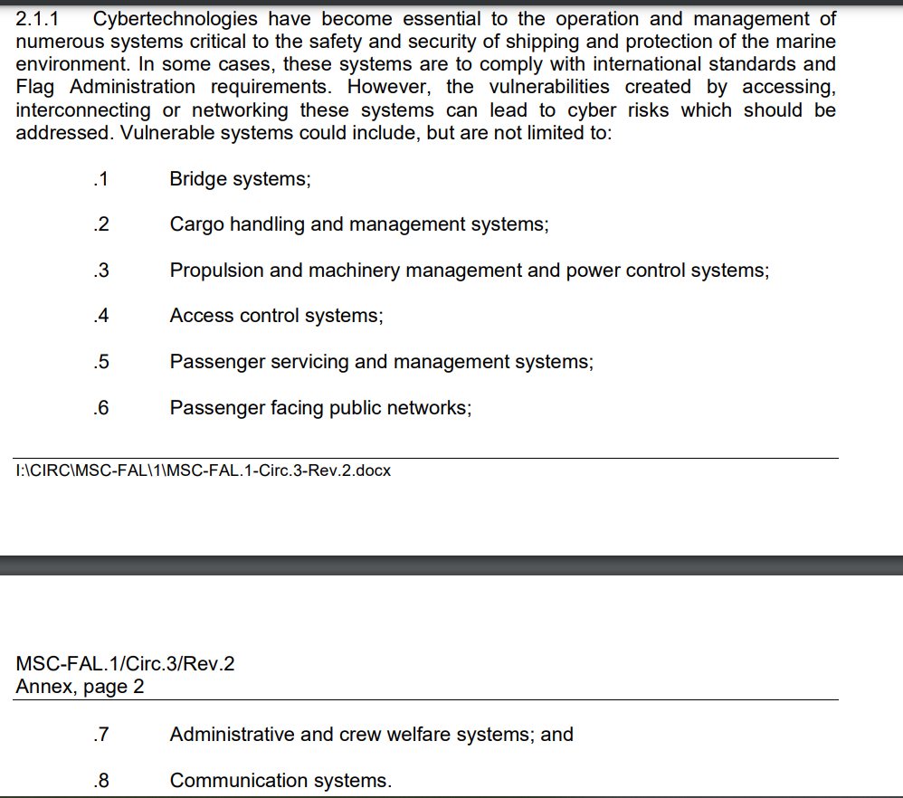


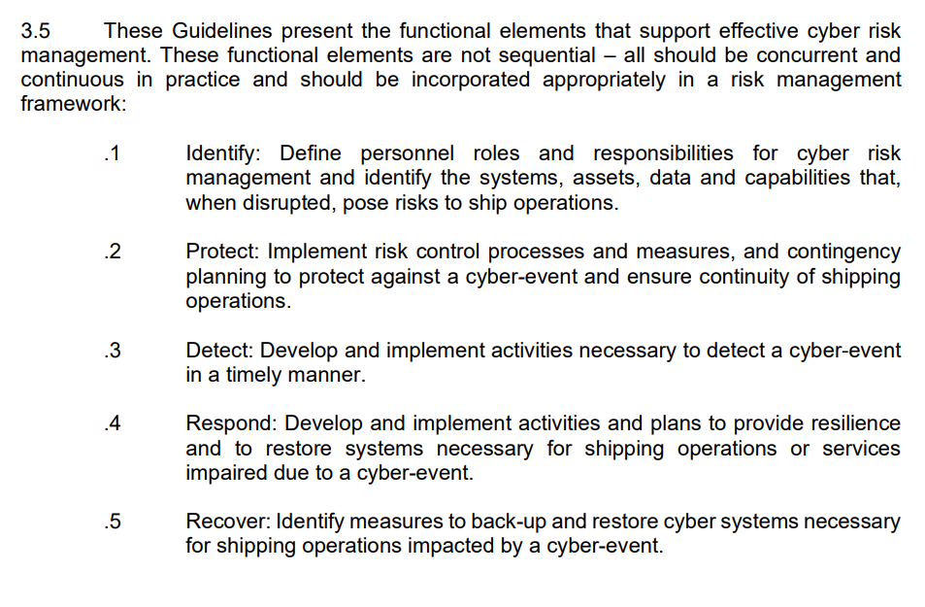
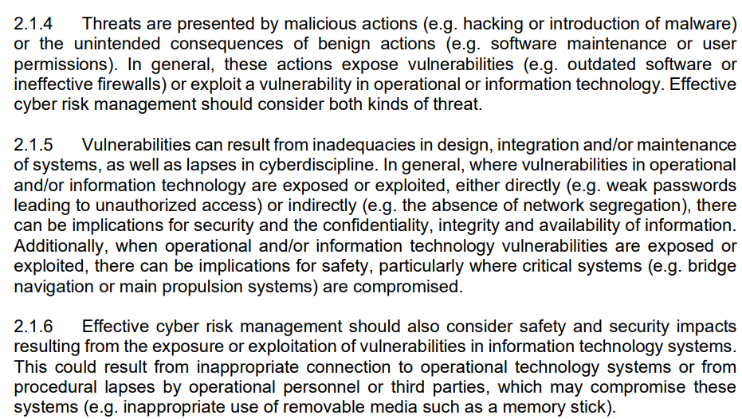
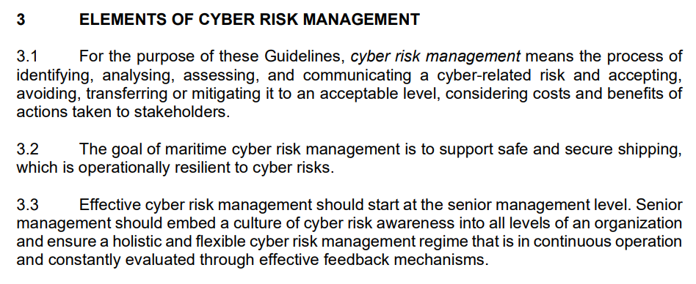
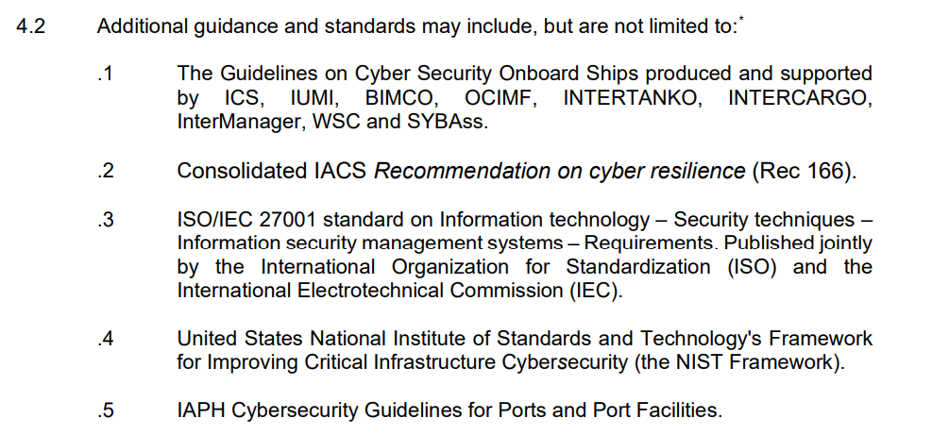
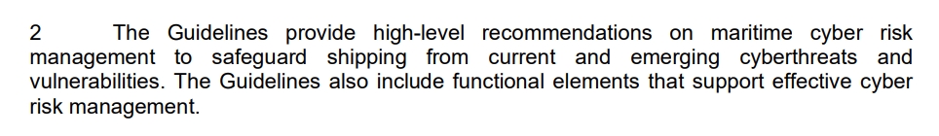

Slide 19







Slide 20
Quadro di riferimento per la valutazione dei rischi informatici marittimi (MaCRA)
Definizione dell'ambito: definire chiaramente i confini della valutazione dei rischi informatici in modo da includere tutti gli aspetti rilevanti delle operazioni marittime, dai sistemi di bordo delle navi alle infrastrutture portuali e alle reti della catena di approvvigionamento associate.
Identificazione delle minacce: identificare sistematicamente le potenziali minacce informatiche che potrebbero influire sulle operazioni marittime, tenendo conto delle caratteristiche uniche del settore marittimo e dei nuovi scenari di minaccia informatica. Include navi, sistemi portuali e operazioni della catena di approvvigionamento.
Analisi delle vulnerabilità: esaminare i sistemi e i processi marittimi per identificare le vulnerabilità che potrebbero essere sfruttate dalle minacce informatiche, comprese le debolezze tecniche, le lacune procedurali e i fattori umani. Ad esempio, test di penetrazione e audit di sicurezza per individuare le debolezze.
Valutazione dell'impatto: valutazione delle potenziali conseguenze degli incidenti informatici sulle operazioni marittime, concentrandosi su aspetti quali la sicurezza, la protezione, l'impatto ambientale e le perdite economiche.
Valutazione del rischio: combinazione delle informazioni ottenute dall'identificazione delle minacce, dall'analisi delle vulnerabilità e dalla valutazione dell'impatto per valutare il rischio informatico complessivo, dando priorità ai rischi in base alla loro probabilità e al loro potenziale impatto.
Strategie di mitigazione e risposta: sviluppo e implementazione di strategie per mitigare i rischi identificati a livelli accettabili, comprese soluzioni tecniche, misure politiche e programmi di formazione. Inoltre, formulazione di piani di risposta agli incidenti per migliorare la resilienza e le capacità di recupero.
Revisione e miglioramento continuo: riconoscendo la natura dinamica delle minacce informatiche e dell'ambiente marittimo, il quadro MaCRA promuove revisioni e aggiornamenti regolari della valutazione dei rischi e delle strategie di mitigazione, favorendo una cultura di miglioramento e adattamento continui.
Notes:
Il quadro di riferimento Maritime Cyber Risk Assessment (MaCRA) è un approccio strutturato progettato per identificare, analizzare e gestire i rischi informatici nel settore marittimo. Il suo obiettivo è proteggere le operazioni marittime, tra cui il trasporto marittimo, la gestione portuale e la logistica della catena di approvvigionamento, dalle minacce informatiche e dalle vulnerabilità. Il quadro di riferimento pone l'accento su una comprensione completa dell'ambiente operativo marittimo, l'identificazione delle potenziali minacce informatiche, l'analisi delle vulnerabilità dei sistemi e la valutazione del potenziale impatto degli incidenti informatici sulla sicurezza marittima, la protezione e la tutela dell'ambiente. Il quadro MaCRA funge da guida completa per le organizzazioni marittime per gestire sistematicamente i rischi informatici, garantendo la resilienza e la sicurezza delle operazioni marittime di fronte alle minacce informatiche in continua evoluzione. I suoi componenti chiave sono:

Slide 21
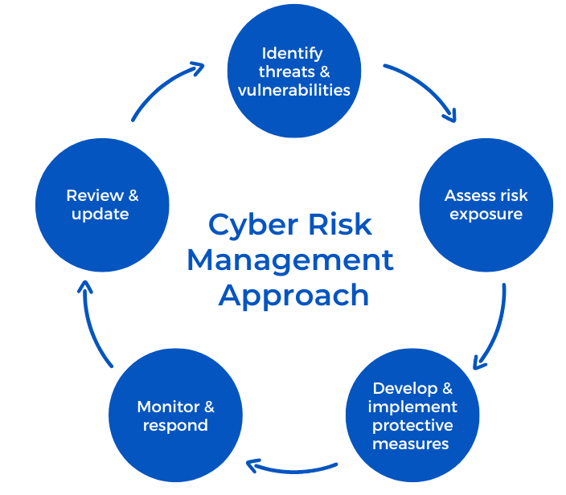
Chi
All'interno dell'organizzazione
  Politiche e procedure
  Cultura
  Individui
Aspetto esterno
  Terze parti

Slide 22




Slide 23
Rischi legati alla catena di approvvigionamento
Interruzioni dovute a calamità naturali: uragani, terremoti e inondazioni possono interrompere le catene di approvvigionamento danneggiando le infrastrutture, interrompendo le vie di trasporto e causando ritardi o interruzioni nella produzione.
Rischi geopolitici: l'instabilità politica, le guerre commerciali e le sanzioni possono influire sulle catene di approvvigionamento causando ritardi o interruzioni nella circolazione delle merci o creando incertezza sulle future relazioni commerciali.
Rischi legati alla sicurezza informatica: gli attacchi informatici possono compromettere la sicurezza dei dati della catena di approvvigionamento e interrompere le operazioni causando guasti al sistema o violazioni dei dati.
Fallimento o instabilità finanziaria dei fornitori: se un fornitore fallisce o subisce un'instabilità finanziaria, può interrompere la catena di approvvigionamento causando ritardi o carenze di componenti o materiali chiave.
Problemi di qualità: i problemi di qualità dei materiali o dei prodotti possono causare ritardi o interruzioni nella produzione, oltre a danneggiare la reputazione di un'azienda.
Controversie sindacali: le controversie sindacali, inclusi scioperi o proteste, possono interrompere la catena di approvvigionamento causando ritardi o chiusure degli impianti di produzione o delle vie di trasporto.
Interruzioni dei trasporti: la chiusura o la congestione dei porti, gli scioperi degli autotrasportatori o la carenza di carburante possono influire sulla circolazione delle merci e causare ritardi o interruzioni nella catena di approvvigionamento.

Slide 24


Slide 25
Attacchi alla catena di approvvigionamento
Gli attacchi alla catena di fornitura sono attacchi informatici contro fornitori terzi nella catena di fornitura di un'organizzazione. Storicamente, gli attacchi alla catena di fornitura erano mirati alle relazioni di fiducia, in cui fornitori non sicuri nella catena venivano attaccati per ottenere l'accesso ai loro partner più grandi.
Le catene di approvvigionamento del software sono altamente suscettibili agli attacchi, perché nelle moderne organizzazioni di sviluppo il software non viene creato da zero, ma utilizza molti componenti disponibili in commercio, come API di terze parti, codice open source e codice proprietario dei fornitori di software. Ognuno di questi elementi potrebbe essere esposto a minacce alla sicurezza e vulnerabilità.
Un attacco alla catena di fornitura del software potrebbe iniettare codice dannoso in un'applicazione e infettare tutti gli utenti dell'applicazione, mentre un attacco alla catena di fornitura dell'hardware compromette i componenti fisici e li utilizza per infiltrarsi nei sistemi di un'organizzazione.
3 Gestione del rischio di terze parti nell'^{rd}

Slide 26
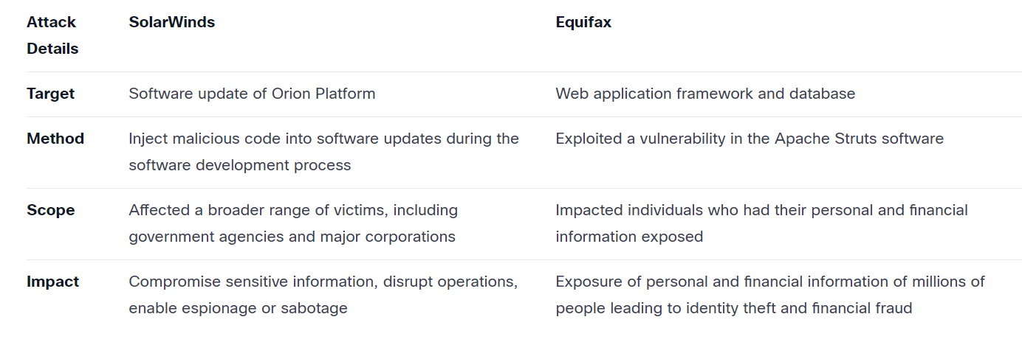
Esempi
Notes:
1. SolarWinds
Nel dicembre 2020, la società di software per la gestione delle reti SolarWinds è stata vittima di un attacco hacker che ha causato una violazione diffusa dei sistemi di diverse agenzie governative e aziende private. Sono stati colpiti in totale 18.000 clienti e aziende. L'attacco è stato ricondotto a un aggiornamento software dannoso aggiunto al software Orion di SolarWinds, dimostrando l'importanza di aggiornamenti software sicuri nella catena di fornitura.
2. Equifax
Nel 2017, la società di valutazione del merito creditizio Equifax ha subito una massiccia violazione dei dati che ha colpito 147 milioni di clienti. La violazione è stata successivamente attribuita a una vulnerabilità nel software del sito web di Equifax causata dalla mancata applicazione di una patch per un problema di sicurezza noto. Questo caso evidenzia l'importanza di una corretta gestione delle patch nella catena di fornitura del software.
Il metodo, la portata e l'impatto dell'attacco a SolarWinds
L'attacco alla catena di fornitura di SolarWinds nel 2020 è avvenuto a causa di una sofisticata operazione di hacking che ha iniettato codice dannoso nel processo di sviluppo del software di SolarWinds, in particolare negli aggiornamenti del software Orion. Gli aggressori sono riusciti a infiltrarsi nei sistemi di compilazione di SolarWinds e a inserire malware, che si è diffuso tra i clienti come parte di aggiornamenti software legittimi.
A causa del codice dannoso inserito durante il processo di compilazione dell'aggiornamento software, anche se questo è stato consegnato ai clienti tramite controlli di firma e verifica sicuri, poiché l'iniezione dannosa
è avvenuta all'inizio della catena, nemmeno la firma e la convalida dei download del software sono riuscite a individuarlo.
È stato uno degli attacchi alla catena di fornitura più massicci iniziati nel 2018 e ci sono voluti quasi 15 mesi per scoprire la violazione. L'attacco ha permesso agli aggressori di accedere a dati sensibili e sistemi di numerose organizzazioni che utilizzavano la piattaforma Orion di SolarWinds.
Il metodo, la portata e l'impatto della violazione di Equifax
Gli aggressori hanno potuto sfruttare questa vulnerabilità perché Equifax non aveva applicato la patch al software interessato, anche se era disponibile già da diversi mesi prima che si verificasse la violazione. Gli aggressori hanno quindi potuto muoversi lateralmente attraverso la rete di Equifax e sottrarre dati sensibili appartenenti a circa 147 milioni di persone. Di conseguenza, la causa principale della violazione della catena di approvvigionamento di Equifax è stata una gestione inadeguata della sicurezza dei componenti software di terze parti, combinata con la mancata applicazione tempestiva di patch di sicurezza critiche.
Diversità negli attacchi alla catena di approvvigionamento
Sebbene simili, gli attacchi alla catena di fornitura di SolarWinds ed Equifax sono diversi sotto diversi aspetti. Basta confrontare questi due casi per rendersi conto della diversità dei modelli di attacco.

Slide 27
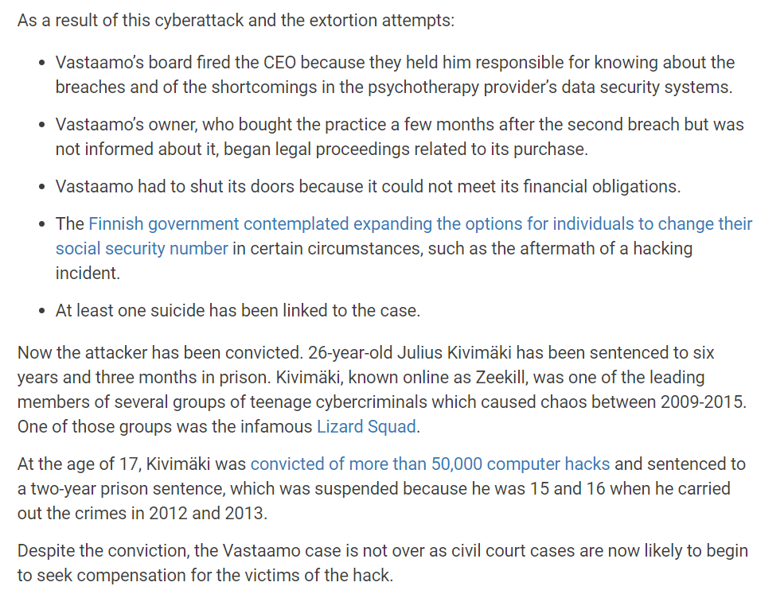
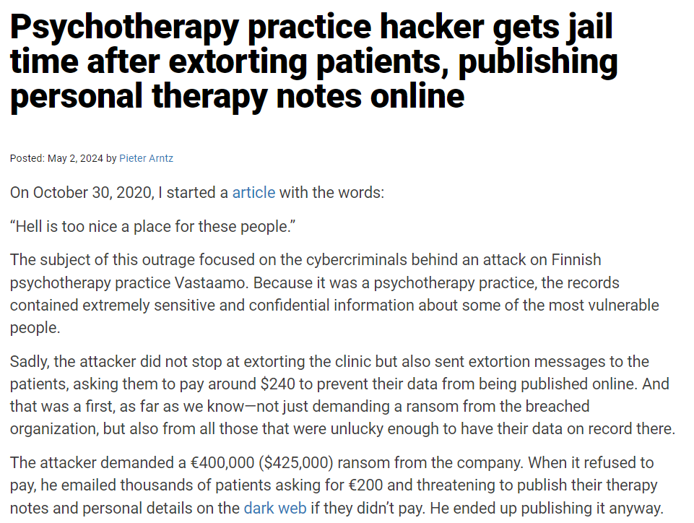
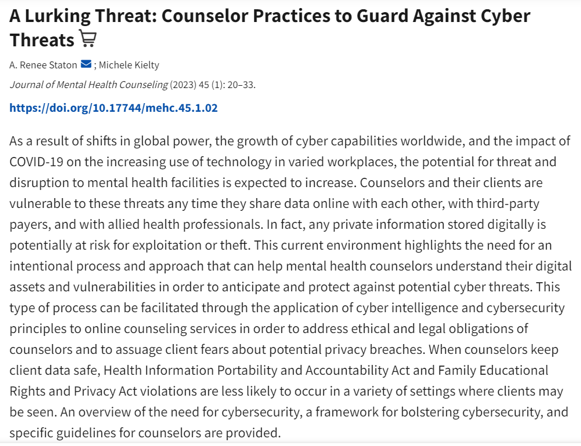

Slide 28
Fase 1: Riconoscere, mappare e dare priorità alle minacce alla catena di approvvigionamento
Valutare tutti i rischi possibili.
  Comprendere i
  effettuando un inventario dei fornitori e valutandone il livello di sicurezza.
  Raggruppare i fornitori in profili di rischio
  Assegnare priorità a ciascuna terza parte in base al livello di vulnerabilità, all'accesso ai dati e ai sistemi e all'impatto sull'organizzazione
  Utilizza questionari e visite in loco per valutare la sicurezza della catena di fornitura
  Identificare le aree più deboli della catena di fornitura e integrare questi fornitori o chiedere loro di migliorare la loro sicurezza
  Valutare la sicurezza dei prodotti hardware e software forniti alla vostra organizzazione
  Identificare i processi nella catena di fornitura che rappresentano una minaccia per i dati e i sistemi sensibili e determinare misure di sicurezza adeguate

Slide 29
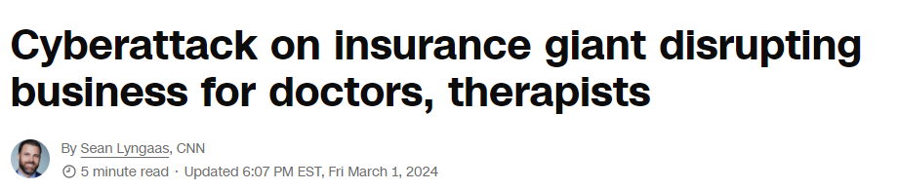
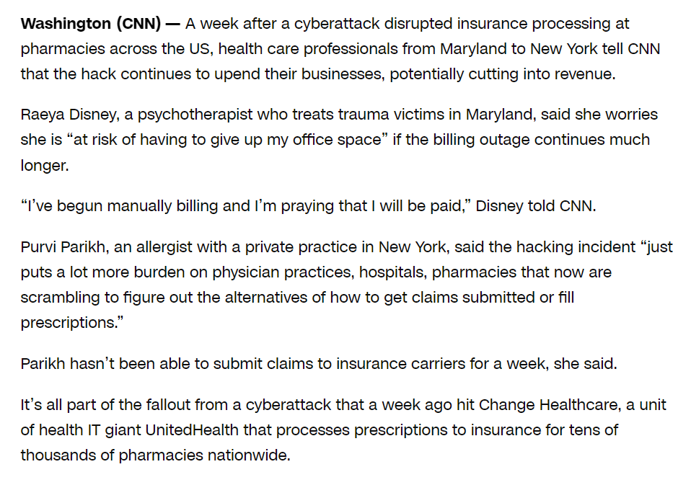
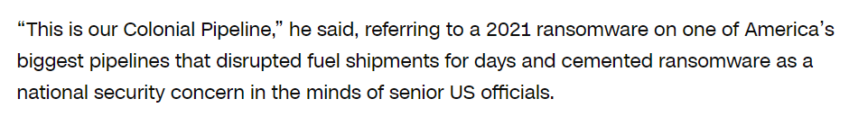

Slide 30

La mia catena di fornitura
Servizi cloud
Il mio PC
Assicurazione

Slide 31
Fase 2: Creare una strategia multiforme per la sicurezza della catena di approvvigionamento
Gli attacchi alla catena di approvvigionamento possono avere diversi obiettivi, tra cui il riscatto, il sabotaggio e il furto di proprietà intellettuale. Questi attacchi possono assumere molte forme, come l'iniezione di codice dannoso in software legittimi, il dirottamento degli aggiornamenti software e gli attacchi alle tecnologie informatiche e operative.
Gli attacchi alla catena di approvvigionamento possono sfruttare le vulnerabilità in:
  Il flusso fisico delle risorse, compresi i processi di lavorazione, confezionamento e distribuzione.
  Il flusso virtuale di dati o software, ovvero tutti i flussi virtuali tra sistemi e dispositivi connessi.

Slide 32
Fase 3: Gestire i rischi legati agli endpoint del lavoro remoto
Le organizzazioni sono esposte a rischi causati da comportamenti non autorizzati dei dipendenti dei loro fornitori.
I rischi più comuni includono la perdita o il furto di dispositivi, il download di dati sensibili da parte dei dipendenti senza protezioni offline o l'introduzione di applicazioni IT ombra, keylogger, file e varie minacce persistenti.
Gli strumenti di sicurezza tradizionali, come le reti private virtuali (VPN) e l'infrastruttura desktop virtuale (VDI), non sono in grado di proteggere efficacemente le organizzazioni e mitigare queste minacce. Questi strumenti si basano sul rispetto delle politiche di sicurezza da parte degli utenti finali prima e dopo la connessione alle reti protette. Le organizzazioni e i responsabili della catena di fornitura devono monitorare il modo in cui i dipendenti remoti utilizzano i propri dispositivi per proteggere la catena di fornitura.

Slide 33
Fase 4: Monitoraggio continuo dei rischi legati a terzi
Identificare le risorse aziendali più preziose, in modo che un programma efficace possa stabilire le priorità di ciò che deve essere difeso.
  Informazioni riservate, informazioni sui clienti e proprietà intellettuale
Individuare le motivazioni degli attacchi e le risorse sensibili può aiutare a determinare:
  I sistemi e le aree della catena di fornitura che richiedono protezione e come dare priorità agli investimenti nella sicurezza informatica.
La protezione continua della catena di fornitura dovrebbe aiutare a scoprire prove di attività già in corso, ottenere una visibilità approfondita e identificare le lacune nella capacità dell'organizzazione di rilevare tali attività.
Notes:
Pt“2: È possibile implementare varie misure, tra cui la ricerca delle minacce, l'aggregazione centralizzata dei log e l'implementazione di sensori.

Slide 34
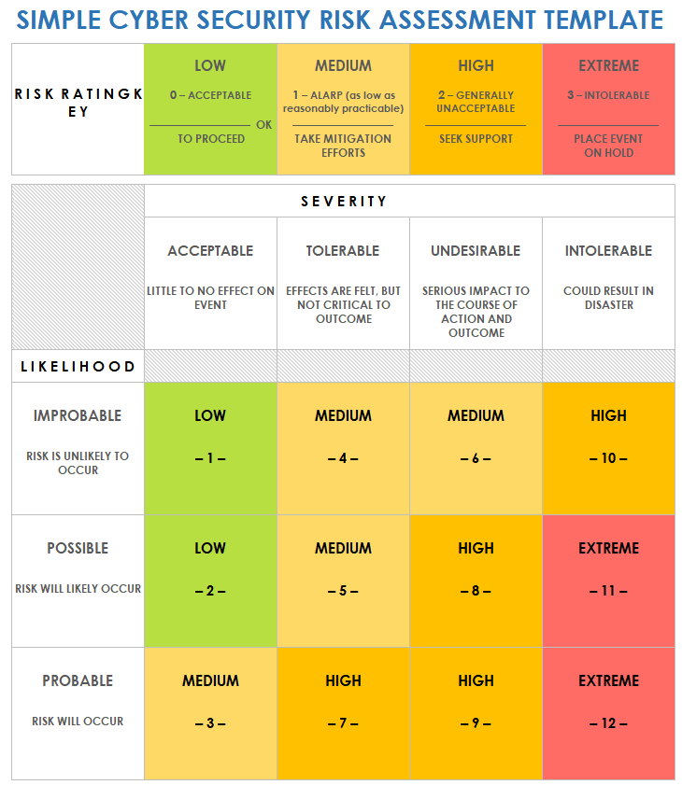
Valutazione dei rischi

Slide 35
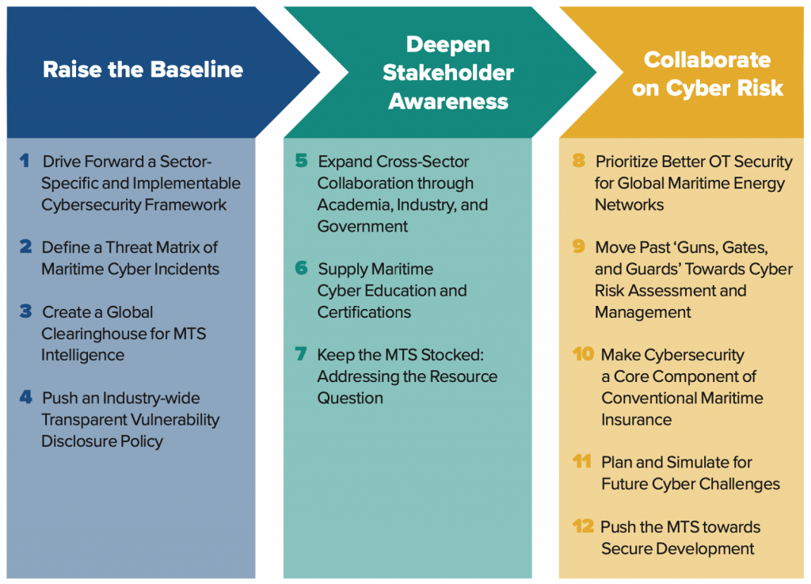
Strategie di mitigazione per MTS
Notes:
Maturità ed efficacia degli approcci contemporanei alla sicurezza informatica nel ="settore del trasporto marittimo"

Slide 36
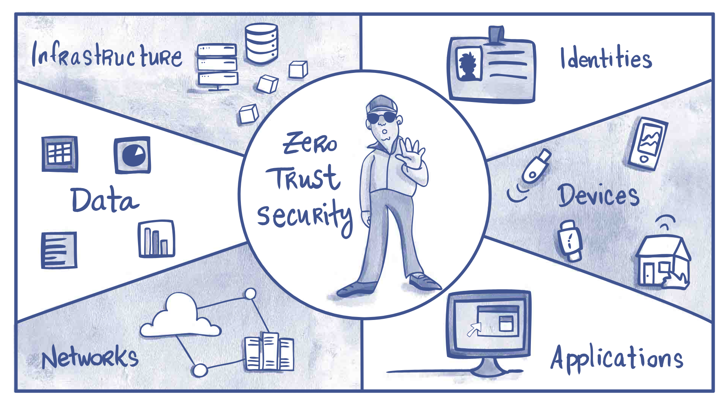
Migliori pratiche
Le aziende adottano un approccio multiforme alla mitigazione dei rischi e pratiche consolidate possono ridurre significativamente l'ansia legata alle minacce alla sicurezza.
Programmi di formazione sulla sicurezza informatica, insieme a software aggiornato
Le soluzioni di gestione degli accessi privilegiati, l'autenticazione a più fattori e il backup dinamico dei dati sono tutti componenti essenziali di una strategia efficace
Zero-trust (architettura)

Slide 37
Quindi
Le persone come parte della catena di approvvigionamento
All'interno dell'organizzazione
Al di fuori dell'organizzazione

Slide 38
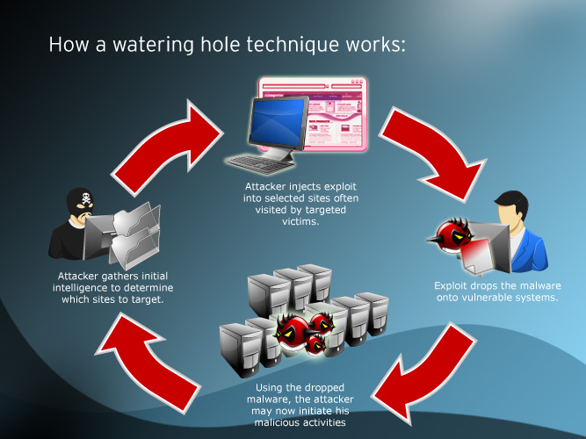
Analisi del rischio personale
Su una scala da 1 a 100, qual è il tuo grado di vulnerabilità percepito nei confronti del social engineering?
Quanto grave sarà per te?
Tailgating?
Watering hole?

Slide 39
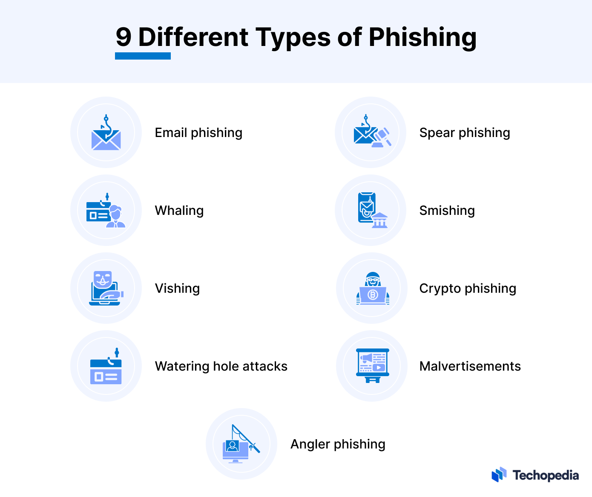
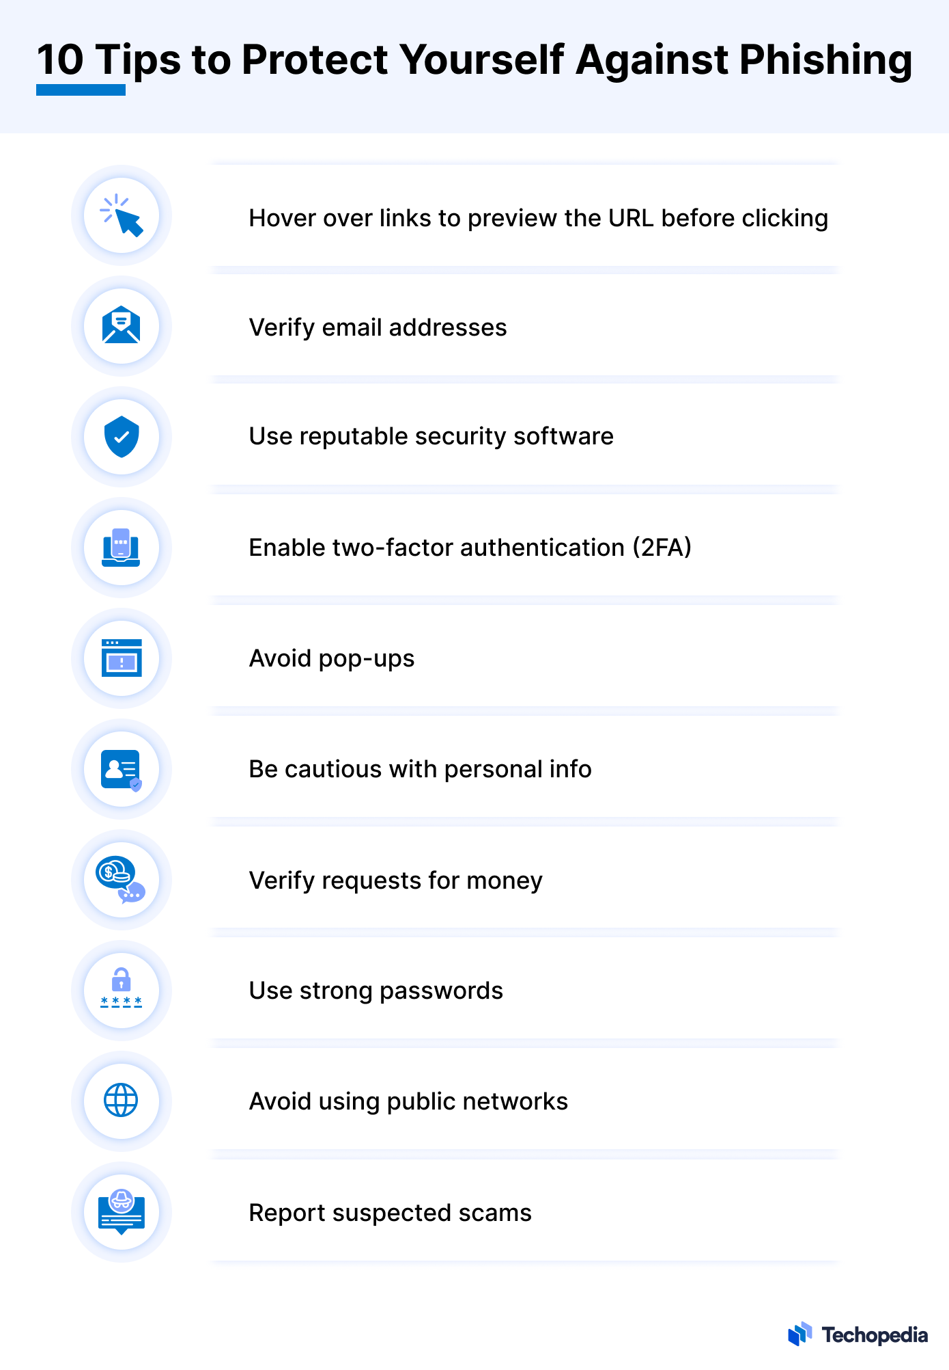
Notes:
Phishing via e-mail: il tipo di phishing più comune, in cui gli aggressori inviano e-mail che imitano fonti legittime come banche o agenzie governative, contenenti link a siti web falsi per rubare informazioni. Intelligenza artificiale generativa nel phishing: le tecnologie di intelligenza artificiale consentono ai phisher di creare e-mail più convincenti che sembrano legittime, aumentando il tasso di successo delle truffe. Esempi di truffe di phishing via e-mail: Truffa delle fatture: e-mail da aziende false relative a fatture non pagate, che rimandano a siti di pagamento falsi.
Truffa di reimpostazione della password: e-mail da aziende false per la reimpostazione della password, che rimandano a siti falsi per acquisire nuove password.
Truffa del supporto tecnico: e-mail da un falso supporto tecnico che chiede di chiamare un numero, che rimanda a truffe di accesso remoto.
Spear phishing: attacchi mirati che utilizzano e-mail personalizzate in base agli interessi o al lavoro della vittima, rendendo la truffa più credibile.Whaling: una forma di spear phishing che prende di mira dirigenti di alto profilo con l'obiettivo di causare perdite finanziarie o violazioni dei dati. Smishing: phishing tramite SMS, invio di messaggi di testo con link a siti web falsi per rubare informazioni personali. Vishing: truffe telefoniche che si fingono aziende legittime per estorcere informazioni personali o denaro. Crypto phishing: prende di mira gli utenti di criptovalute con falsi avvisi o omaggi per rubare credenziali di accesso o fondi.
Attacchi Watering Hole: compromissione di siti web frequentati da un gruppo target per infettare i loro dispositivi o rubare credenziali.
Malvertisement: utilizzo di annunci pubblicitari dannosi su siti legittimi per reindirizzare gli utenti verso pagine di phishing o infette da malware.
Angler phishing: utilizzo dei social media per impersonare account del servizio clienti o offrire omaggi falsi per indirizzare le vittime verso siti di phishing.
Strategie psicologiche nel phishing: sfruttamento della psicologia umana, come l'urgenza, la paura, la curiosità e l'autorità, per spingere le vittime a compiere le azioni desiderate. Tecniche tecniche nel phishing: utilizzo di spoofing delle e-mail, manipolazione dei link, spoofing dei domini e altri mezzi tecnici per rendere più efficaci gli attacchi di phishing.
Prevenzione degli attacchi di phishing: comporta prestare attenzione agli allegati e ai link delle e-mail, convalidare gli URL, utilizzare password complesse e l'autenticazione a due fattori e mantenersi aggiornati con gli strumenti di sicurezza. Strategie psicologiche utilizzate nel phishing
Le strategie di phishing per indurre una vittima a compiere un'azione specifica per conto dell'autore dell'attacco spesso sfruttano la psicologia umana. Mascherandosi da entità affidabili, creando un senso di urgenza o facendo appello al desiderio delle vittime di aiutare o di far parte di un gruppo, un autore dell'attacco può indurre risposte impulsive.
Sebbene tattiche tecniche come lo spoofing delle e-mail, la mimica dei domini o la distribuzione di malware siano componenti fondamentali, è la manipolazione psicologica che spesso determina il successo. Ironia della sorte, la maggior parte delle strategie utilizzate dai phisher sono tecniche di marketing ben note.
Le strategie psicologiche utilizzate per portare a termine attacchi di successo includono:
Creare un senso di urgenza: i phisher spesso progettano le loro comunicazioni in modo da trasmettere un senso di urgenza. Le persone tendono a dare priorità alle questioni urgenti e sono più propense ad agire in modo impulsivo quando percepiscono una minaccia urgente.
Ispirare paura: la comunicazione dell'aggressore affermerà che l'account della vittima verrà sospeso o che saranno intraprese azioni legali a meno che non agisca immediatamente. Le persone timorose sono più propense a reagire in modo impulsivo.
Ispirare curiosità: la comunicazione dell'aggressore è progettata per stuzzicare la curiosità della vittima fornendo informazioni errate o dettagli allettanti che la spingeranno a cliccare su un link o ad aprire un allegato per saperne di più.
Appello all'autorità: la comunicazione del phisher sembra provenire da una figura autorevole come un amministratore delegato, un amministratore IT o un funzionario governativo.
Appello alla familiarità: l'aggressore sfrutta la fiducia della vittima in un marchio, un'organizzazione o un individuo noto per creare un falso senso di sicurezza.
Creare un senso di scarsità: l'autore dell'attacco crea una percezione di esclusività o disponibilità limitata per spingere le vittime ad agire rapidamente.
Ispirare senso di colpa: la comunicazione dell'aggressore è progettata per far sentire la vittima in colpa o vergognarsi per non aver soddisfatto una richiesta, sostenendo che quella non è la prima comunicazione inviata.
Utilizzo di prove sociali: l'autore dell'attacco fornisce testimonianze, approvazioni o riferimenti falsi per far apparire la richiesta affidabile e socialmente convalidata.
Incoraggiare la reciprocità: l'autore dell'attacco offre alla vittima qualcosa di percepito come prezioso (ad esempio uno sconto o un omaggio) in cambio dell'azione desiderata.
Appello al passato: la comunicazione dell'aggressore contiene una richiesta coerente con un'azione precedente che la vittima conosce bene.
Appello all'amicizia: la comunicazione dell'aggressore imita da vicino lo stile di scrittura di un collega o di un amico al fine di abbassare la guardia della vittima.
Ispirare simpatia: la comunicazione dell'aggressore è progettata per attingere al senso di simpatia della vittima e al suo desiderio di aiutare l'aggressore a uscire da una situazione difficile.
Sfruttare la FOMO (Fear of Missing Out, paura di perdersi qualcosa): la comunicazione dell'aggressore sfrutta la paura della vittima di perdersi un'opportunità o un evento. In genere, il truffatore sostiene che è necessaria un'azione immediata per partecipare.
Fare appello ai pregiudizi di gruppo: la comunicazione dell'aggressore è progettata per ispirare un senso di appartenenza a un gruppo sociale o "gruppo di appartenenza" che la vittima conosce bene. Il phisher creerà e-mail o messaggi di phishing che sembrano provenire da fonti che condividono un'identità o una caratteristica comune con l'obiettivo.
Tecniche tecniche utilizzate nel phishing
Le strategie psicologiche sopra descritte, combinate con le tattiche tecniche riportate di seguito, sono ciò che rende gli attacchi di phishing così efficaci. Quando i destinatari agiscono sulla base di stimoli psicologici, spesso cadono vittime delle trappole tecniche nascoste nelle e-mail di phishing, nelle telefonate di vishing e nei messaggi di testo SMS. (Nota dell'editore: gli aggressori che non dispongono delle competenze tecniche necessarie per eseguire un attacco possono acquistare kit di phishing sul dark web).
Le tattiche tecniche comunemente utilizzate negli attacchi di phishing includono:
Spoofing delle e-mail: l'aggressore manipola le intestazioni delle e-mail in modo che sembrino provenire da una fonte attendibile. Lo spoofing delle e-mail è facilitato dalle debolezze del protocollo standard per l'invio di e-mail, il Simple Mail Transfer Protocol (SMTP). L'SMTP non richiede ai mittenti delle e-mail di verificare l'accuratezza dell'indirizzo "Da" che forniscono, il che rende relativamente facile per gli aggressori falsificare queste informazioni.
Manipolazione dei link: l'autore dell'attacco utilizza link fasulli nelle e-mail per indirizzare le vittime verso siti web dannosi. Gli autori degli attacchi spesso incorporano URL fasulli con sottodomini legittimi per aggirare i filtri URL.
Spoofing del dominio: l'autore dell'attacco acquista nomi di dominio che sembrano legittimi perché molto simili a nomi di dominio legittimi e ben noti.
Acquisizione di sottodomini: l'autore dell'attacco identifica i sottodomini vulnerabili di un'organizzazione e ne assume il controllo per ospitare siti di phishing.
Attacchi basati su allegati: l'autore dell'attacco invia e-mail di phishing con allegati che contengono macro o script che eseguono codice dannoso. Le e-mail utilizzano in genere tattiche di ingegneria sociale progettate per convincere il destinatario ad abilitare le istruzioni macro o gli script dannosi contenuti nell'allegato.
Reindirizzamenti dannosi: l'autore dell'attacco utilizza iframe nascosti o JavaScript per reindirizzare le vittime da siti legittimi a pagine di phishing.
Download drive-by: l'autore dell'attacco sfrutta le vulnerabilità del browser o del software della vittima per scaricare e installare malware all'insaputa della vittima.
Tecniche di offuscamento: l'autore dell'attacco utilizza tecniche di codifica o offuscamento per nascondere codice dannoso all'interno di e-mail o siti web.
Caricamento di contenuti dinamici: l'autore dell'attacco utilizza un servizio web o un framework JavaScript, come React o Angular, per creare contenuti dinamici che non sono incorporati nel codice del sito web. I contenuti dinamici generati al volo non possono essere rilevati dall'analisi statica.
Attacchi basati su JavaScript: l'autore dell'attacco inserisce codice JavaScript dannoso nelle e-mail o nei siti web compromessi per distribuire malware che consente un attacco ransomware.
Attacchi Man-in-the-Middle (MitM): l'autore dell'attacco intercetta le comunicazioni tra la vittima e un sito web legittimo per acquisire dati sensibili.
Esfiltrazione dei dati: l'autore dell'attacco invia i dati rubati dai dispositivi delle vittime a un server da lui controllato, in modo da poterli utilizzare in un secondo momento.
Raccolta di credenziali: l'autore dell'attacco crea pagine di accesso false per servizi popolari per acquisire nomi utente, password e altre credenziali.
Dirottamento di sessione: l'autore dell'attacco ruba i cookie o i token di sessione attivi per impersonare un utente e ottenere l'accesso non autorizzato ai suoi account.
Tabnabbing: l'autore dell'attacco sfrutta la fiducia dell'utente nelle schede del browser sostituendo le schede inattive con pagine di phishing.
Attacchi omografici: l'autore dell'attacco utilizza caratteri Unicode simili ai caratteri latini nei nomi di dominio per ingannare le vittime.
Spoofing dei contenuti: l'autore dell'attacco manipola i contenuti web di un sito compromesso per indurre i visitatori a compiere azioni a suo vantaggio.
Inoltro delle e-mail: l'autore dell'attacco imposta filtri e-mail (regole) negli account di posta elettronica compromessi che inoltrano automaticamente all'autore dell'attacco i messaggi sensibili contenenti informazioni sull'account.
Spoofing DNS: l'autore dell'attacco manipola i record DNS per reindirizzare gli utenti verso siti web falsi quando inseriscono URL legittimi.
Cross-Site Scripting (XSS): l'autore dell'attacco inserisce uno script dannoso nel codice di una pagina web che eseguirà un'azione per conto dell'autore dell'attacco. L'XSS può essere utilizzato per rubare i cookie di sessione, che possono contenere credenziali di accesso o altre informazioni sensibili che consentono all'autore dell'attacco di impersonare la vittima.
Furto d'identità del marchio: l'autore dell'attacco richiede informazioni sensibili alla vittima sfruttando la fiducia che questa ripone in un determinato marchio.
SQL Injection: l'autore dell'attacco inserisce un codice SQL appositamente creato nei campi di immissione dati di un sito web per ottenere l'accesso non autorizzato ai database utilizzati dal sito stesso. Sebbene l'SQL injection sia più comunemente associata a violazioni dei dati e attacchi alle applicazioni web, può essere impiegata negli attacchi di phishing per raccogliere informazioni o distribuire payload dannosi.
Come prevenire gli attacchi di phishing
Grazie alle informazioni sensibili ottenute tramite una truffa di phishing riuscita, i criminali possono danneggiare la storia finanziaria, la reputazione personale e professionale delle loro vittime, con conseguenze che possono richiedere anni per essere risolte. La combinazione di elementi psicologici e tecnici negli attacchi di phishing ne amplifica l'efficacia e sottolinea l'importanza dell'educazione alla sicurezza informatica e di difese robuste per contrastare queste minacce.
Si raccomandano le seguenti precauzioni di sicurezza per impedire il successo degli attacchi di phishing:
Non aprire mai allegati e-mail non attesi;
Non cliccare mai sui link contenuti nelle e-mail che richiedono informazioni personali;
Convalidare un URL prima di cliccarci sopra, passando il cursore del mouse sul link per visualizzare l'URL effettivo a cui conduce. Gli URL devono corrispondere;
Non cliccare mai su link che iniziano con HTTP invece che con HTTPS;
Diffidare di tutte le telefonate che richiedono informazioni di identificazione personale (PII) o il trasferimento di fondi da un conto all'altro;
Non rispondere alle chiamate provenienti da numeri sconosciuti;
Se qualcuno chiama sostenendo di appartenere a un'agenzia governativa o a un'azienda legittima, riattacca e chiama il numero riportato sul sito web ufficiale di tale agenzia o azienda;
Non fornire mai i numeri delle carte di credito al telefono;
Consenti sempre gli aggiornamenti per i browser web, i sistemi operativi e le applicazioni software in esecuzione localmente su dispositivi accessibili a Internet;
Utilizza strumenti di sicurezza informatica aggiornati, come software antivirus e firewall di nuova generazione;
Verifica il numero di telefono di un sito web prima di effettuare qualsiasi chiamata al numero di telefono fornito in un'e-mail;
Utilizza password complesse e l'autenticazione a due fattori (2FA) per tutti gli account online;
Segnalare le truffe sospette alla società che il phisher sta impersonando, nonché alle autorità governative come la Federal Trade Commission (FTC).

Slide 40
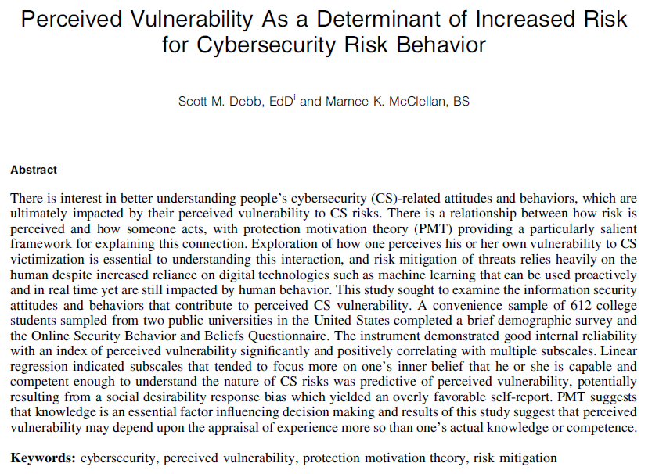
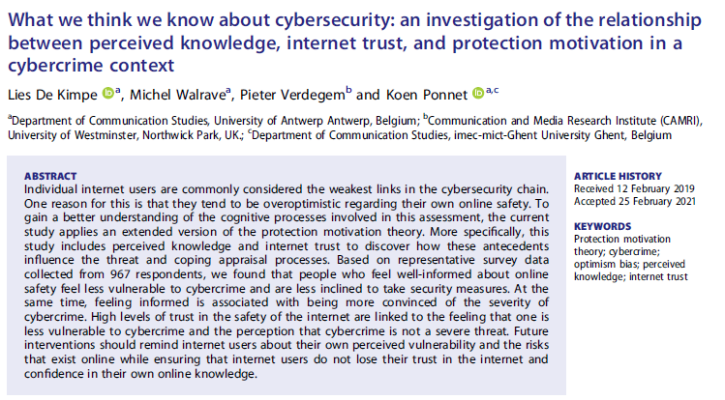

Slide 41



Slide 42
La mia catena di fornitura
Servizi cloud
Il mio PC
Assicurazione

Slide 43
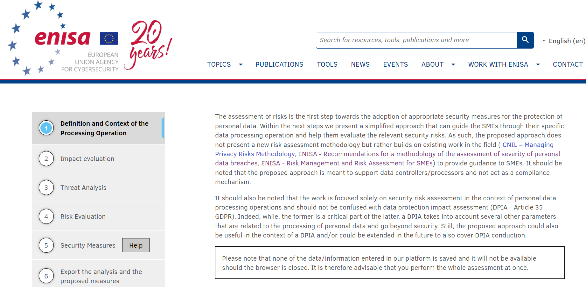
Strumento ENISA
https://www.enisa.europa.eu/risk-level-tool/risk

Slide 44
Sezione V
Politica e procedure di sicurezza per la protezione dei dati personali
Ruoli e responsabilità
Politica di controllo degli accessi
Gestione delle risorse/beni
Gestione delle modifiche
Responsabili del trattamento dei dati
Gestione degli incidenti / Violazioni dei dati personali
Continuità operativa
Riservatezza del personale
Formazione
Controllo degli accessi e autenticazione
Formazione
Controllo degli accessi e autenticazione
Registrazione e monitoraggio
Sicurezza del database del server
Sicurezza delle workstation
Sicurezza della rete/comunicazione
Backup
Sicurezza del ciclo di vita delle applicazioni
Cancellazione/smaltimento dei dati
Sicurezza fisica

Slide 45
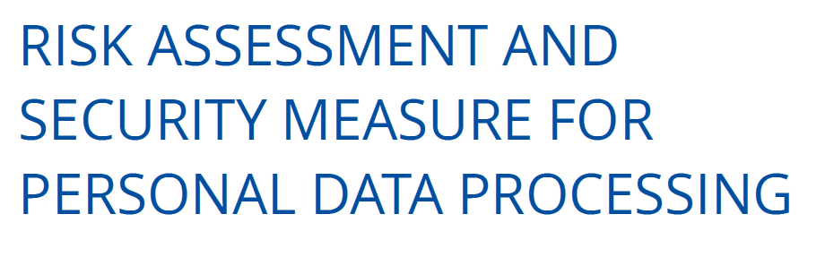
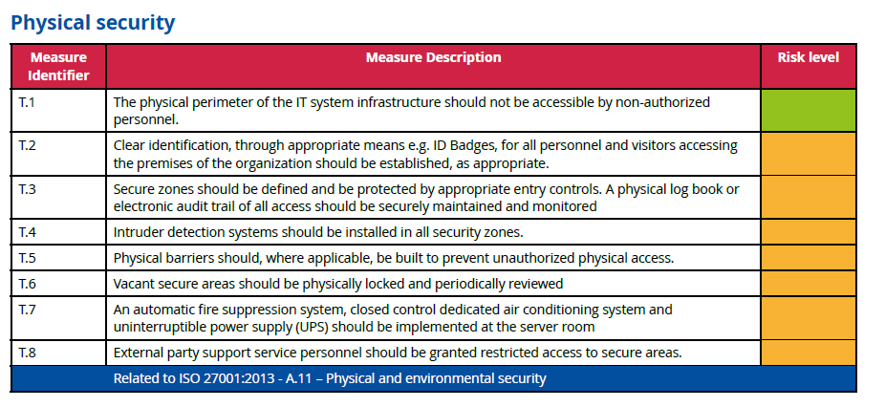
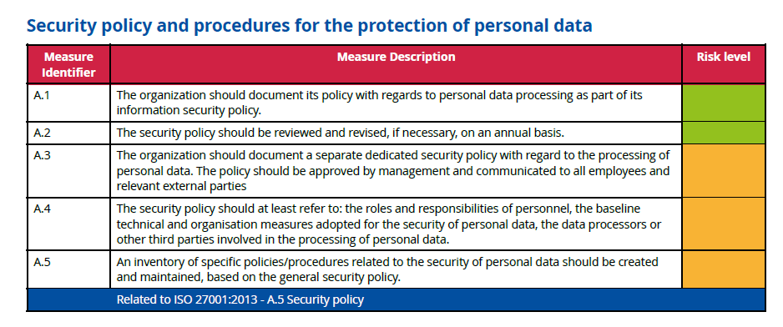
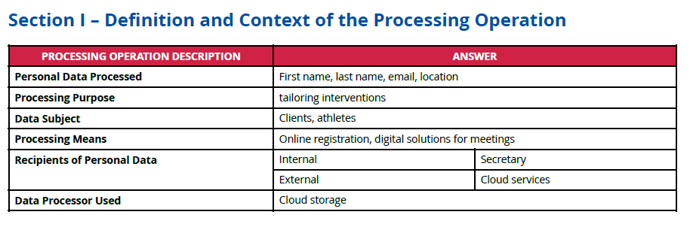
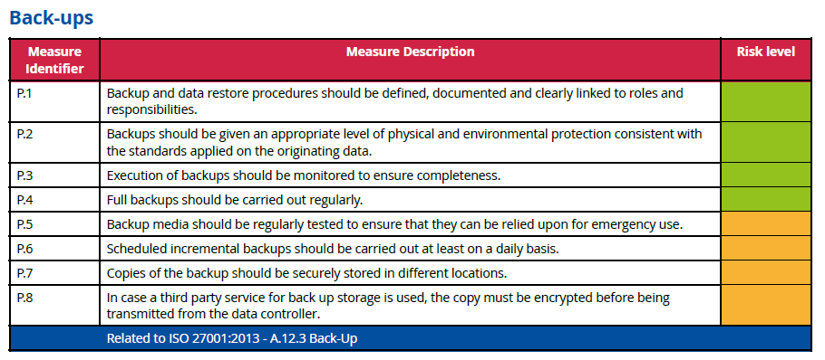
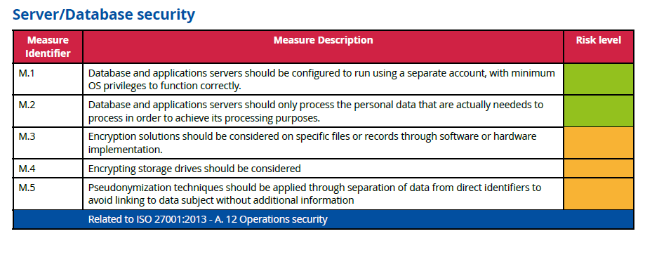
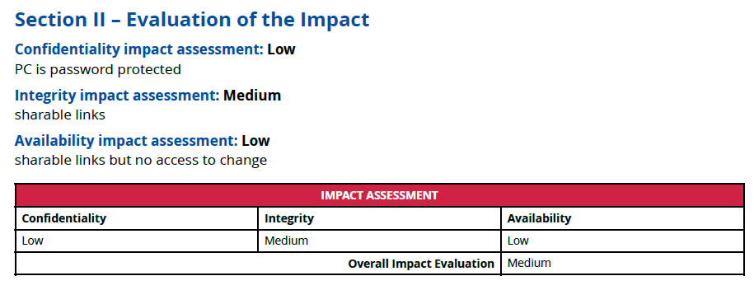
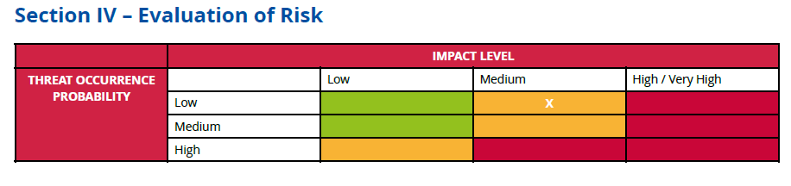

Slide 46
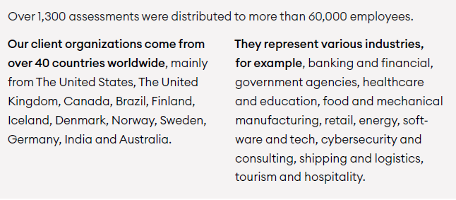
Awarego 2023

Slide 47







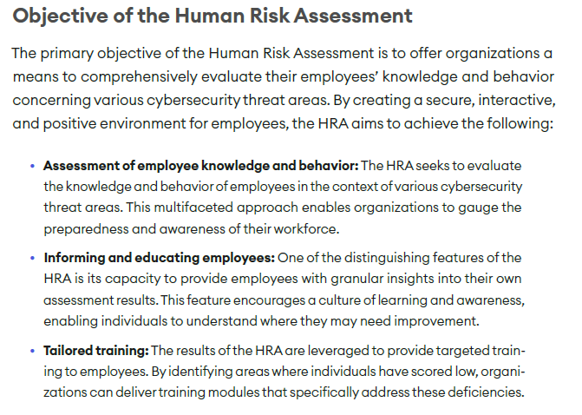
Siamo vulnerabili (AwareGo 2023)

Slide 48


Awarego 2023

Slide 49
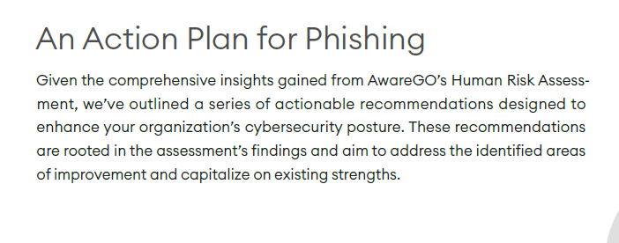
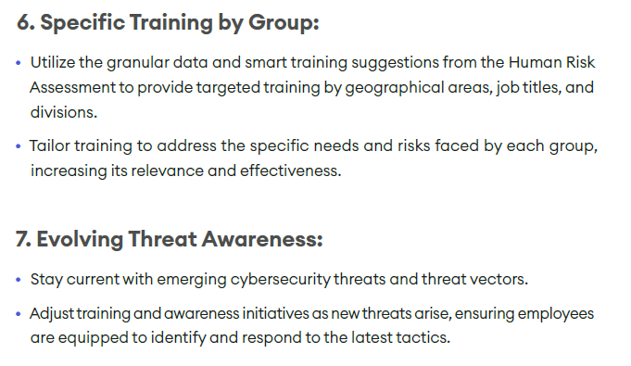
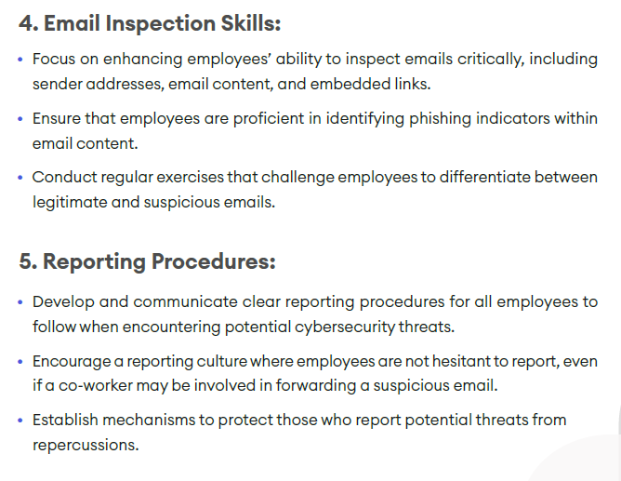
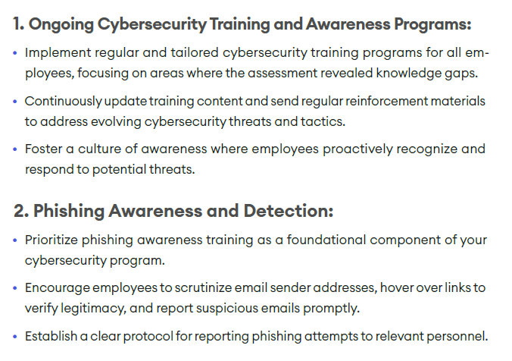
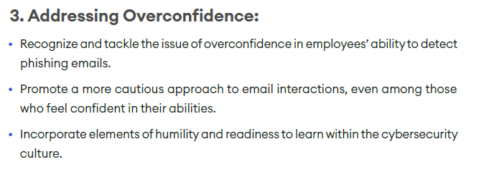
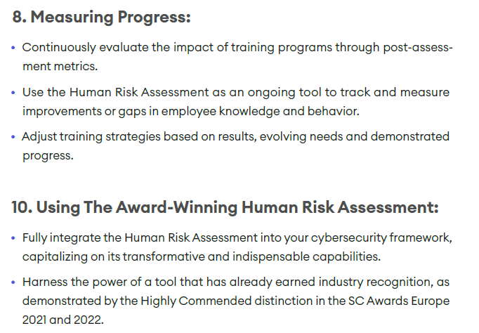

Slide 50
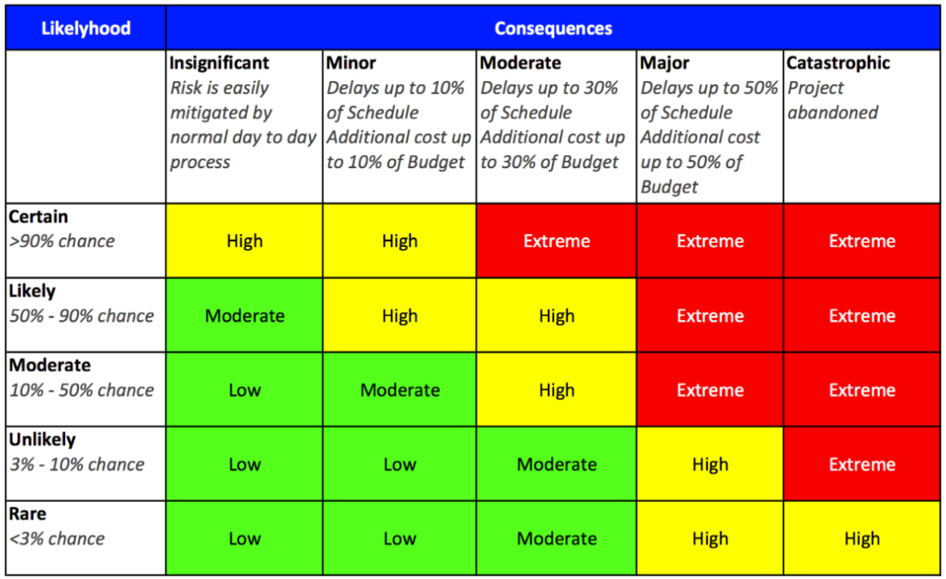

Slide 51


Slide 52

Livelli
Incidenti informatici e risposte all'interno di un'organizzazione a livello individuale, sociale e organizzativo
Joinson, A.N., & van Steen, T. (2018). Aspetti umani della sicurezza informatica: cambiamento comportamentale o culturale? Cyber Security, 1(4), 351-360.

Slide 53

NIS-2

Slide 54
Crisi informatica
Un evento significativo di sicurezza informatica che interrompe il normale funzionamento dei sistemi digitali, con un impatto diffuso su individui, organizzazioni e società. - ENISA
A livello individuale
Una crisi informatica può comportare la perdita di dati personali, il furto di identità, perdite finanziarie e una grave violazione della privacy. Gli individui possono vedere compromesse le proprie informazioni personali, con ripercussioni a lungo termine sulla loro vita finanziaria e personale.
A livello organizzativo
una crisi informatica può causare interruzioni operative, perdite finanziarie, responsabilità legali e danni alla reputazione dell'organizzazione. Le imprese e le organizzazioni governative possono trovarsi ad affrontare difficoltà nel riprendersi da tali crisi, con ripercussioni sulla loro sostenibilità e sull'economia in generale.
A livello sociale
una crisi informatica può minare la fiducia del pubblico nelle infrastrutture e nelle istituzioni digitali. Può interrompere servizi essenziali, come l'assistenza sanitaria, i servizi pubblici e i servizi governativi, influenzando la vita quotidiana dei cittadini e il funzionamento della società

Slide 55
Chi
All'interno dell'organizzazione
  Politiche e procedure
  Persone
  Cultura
Tra i settori

Slide 56
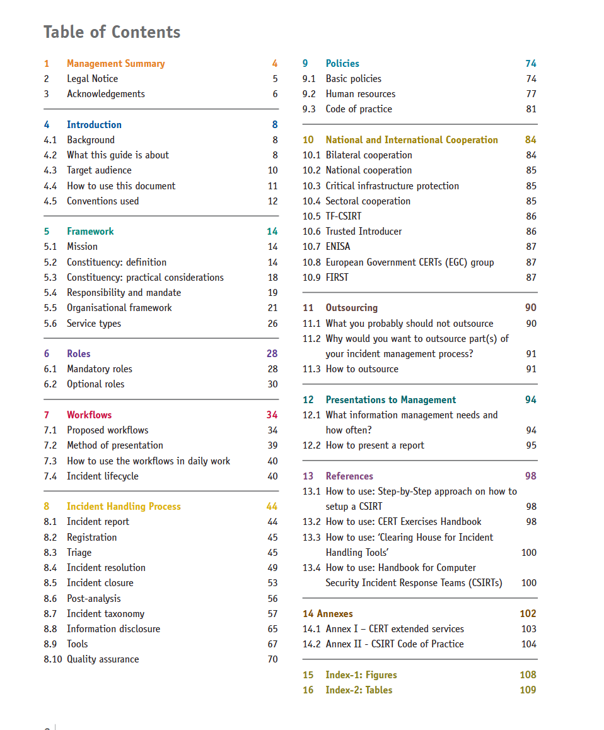
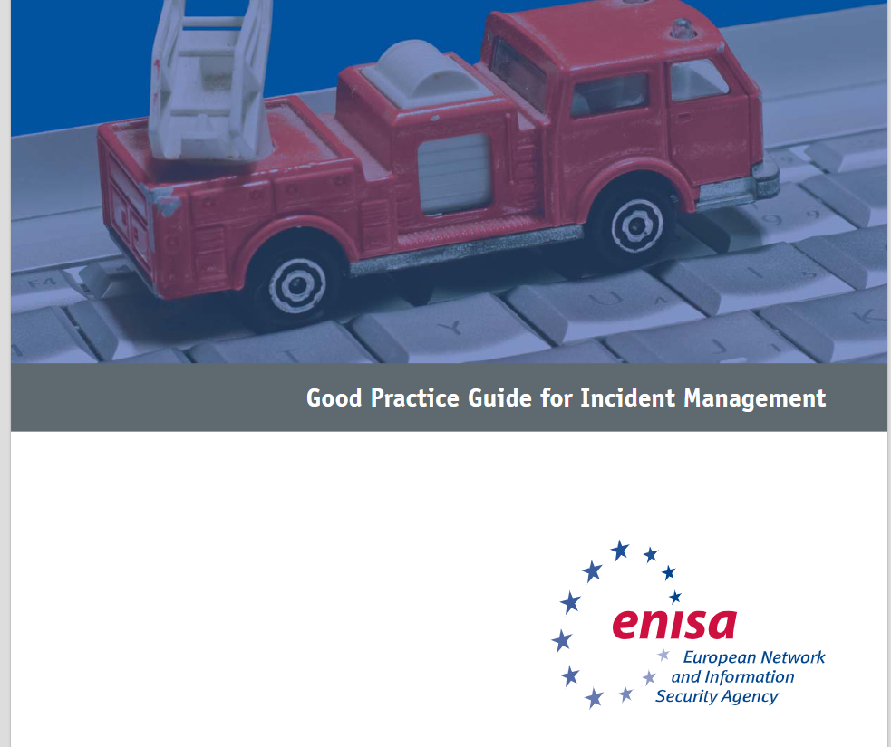
https://enisa.europa.eu/sites/default/files/publications/Incident_Management_guide.pdf

Slide 57



Notes:
I ruoli obbligatori sono
:● Ufficiale di servizio: l'ufficiale di servizio deve occuparsi di tutte le richieste in arrivo e svolgere attività periodiche o ad hoc dedicate a questo ruolo.
● Responsabile del triage: il responsabile del triage deve occuparsi di tutti gli incidenti segnalati al team o dal team. Deve decidere se si tratta di un incidente che deve essere gestito dal team, quando gestirlo e chi sarà il responsabile dell'incidente secondo il processo di triage18. Deve essere aggiornato su tutte le ultime tendenze, i vettori di attacco e i metodi utilizzati dai malintenzionati. In molti casi i responsabili di turno sono anche i responsabili del triage.
● Responsabile della gestione degli incidenti Il responsabile della gestione degli incidenti ricopre un ruolo cruciale nel team di gestione degli incidenti. Si occupa degli incidenti, analizzando i dati, creando soluzioni alternative, risolvendo l'incidente e comunicando chiaramente i progressi compiuti al proprio responsabile degli incidenti e alle parti interessate.
● Responsabile degli incidenti Il responsabile degli incidenti è responsabile del coordinamento di tutte le attività di gestione degli incidenti. Rappresenta il team di gestione degli incidenti al di fuori del proprio team.
Responsabile delle pubbliche relazioni Il compito principale del responsabile delle pubbliche relazioni (PR) è quello di rappresentare il team di fronte alla stampa e fornire consulenza ai membri del team in qualsiasi situazione che possa avere conseguenze in termini di pubbliche relazioni. Il responsabile delle pubbliche relazioni è particolarmente importante se si tratta di un CERT governativo o nazionale o di un CERT che rappresenta un'azienda con un alto profilo mediatico. Se non si dispone o non è possibile avere un responsabile delle pubbliche relazioni all'interno del proprio team, utilizzare le risorse aziendali e assegnare questo ruolo al responsabile degli incidenti o al team manager. Tenete sempre ben informato il vostro addetto alle pubbliche relazioni, ma siate cauti e comunicate chiaramente quale parte delle informazioni condivise è solo per uso interno, in modo che non venga divulgata accidentalmente. Uno dei compiti più importanti di un addetto alle pubbliche relazioni è quello di sviluppare una strategia di comunicazione di crisi. Dovete essere preparati al peggio nel caso in cui un incidente porti a domande difficili sulla vostra risposta o sull'impatto sui vostri elettori. L'addetto alle pubbliche relazioni dovrebbe anche fornire una formazione sui media ai membri del vostro team.
Responsabile legale Il responsabile legale si occupa idealmente delle situazioni speciali derivanti dagli incidenti e dei processi interni del team in termini di conformità alla legge. Il vostro responsabile legale può esservi di grande aiuto, poiché conosce la legge, le vostre responsabilità e i vostri contratti. Naturalmente è utile che il responsabile legale abbia una comprensione degli aspetti legali specifici delle questioni IT. Un responsabile legale opera generalmente in due situazioni: ● quando il vostro team ha bisogno di consulenza su questioni legali specifiche relative alla gestione degli incidenti, che possono ad esempio influenzare il modo in cui vengono svolte o presentate le operazioni, vengono raccolte le prove, vengono verificati e conservati i dati, e così via; ● quando un membro o un altro stakeholder chiede al vostro CERT una consulenza legale. Il primo caso è standard ed è essenziale nel vostro lavoro. Se non avete un responsabile legale designato, dovreste ricorrere a risorse esterne per apprendere le regole di base per le vostre operazioni quotidiane. È buona norma formare uno o più membri del team sugli aspetti legali più importanti relativi alle vostre attività. In qualsiasi gruppo si trova solitamente una persona interessata al diritto.
Team manager Se il vostro team CERT è più grande del semplice team di gestione degli incidenti, è necessario un CERT o un team manager. Ad esempio, in un CERT in cui sono presenti un team di gestione degli incidenti, un team di ricerca e sviluppo, un team di analisi forense, un team di analisi del malware e un team di sensibilizzazione, è davvero necessario avere un team manager. I compiti di un team manager sono coordinare le attività del team, bilanciare il carico di lavoro e fornire una strategia: in breve, gestire il team. Quando si tratta di molti incidenti o incidenti gravi, il team manager è anche un punto di escalation per l'incident manager. Nel caso in cui il CERT sia solo una piccola organizzazione, potrebbe non essere possibile avere una posizione dedicata di team manager. In questi casi, probabilmente la soluzione migliore è nominare l'incident manager come team manager. Il servizio di gestione degli incidenti è il servizio principale del CERT e questa persona è quella che conosce meglio le questioni che devono essere risolte e prioritarie, in modo da poter coordinare il lavoro. È importante tenere presente, tuttavia, che la gestione degli incidenti può essere un compito impegnativo. Potrebbe non esserci tempo a disposizione per gestire anche altre parti dell'organizzazione.
Operatore della hotline Se si ricevono molte richieste, domande o chiamate generiche oltre alle segnalazioni di incidenti, è possibile nominare qualcuno come operatore della hotline. Il compito principale dell'operatore della hotline è quello di rispondere prontamente a tutte le richieste standard e inoltrare tali richieste ad altri membri del team, se necessario. Normalmente questo ruolo è svolto dal funzionario di turno. I compiti relativi a questo ruolo includono la gestione delle chiamate, la fornitura di risposte di base e di chiarimenti alle domande e l'inoltro delle richieste alle persone competenti.

Slide 58







Forse abbiamo bisogno di un linguaggio comune

Slide 59

https://www.enisa.europa.eu/publications/european-cybersecurity-skills-framework-ecsf

Slide 60
Quadro europeo delle competenze in materia di sicurezza informatica (ECSF) dell'ENISA
Garantisce una terminologia comune e una comprensione condivisa tra la domanda (luogo di lavoro, reclutamento) e l'offerta (qualificazione, formazione) di professionisti della sicurezza informatica in tutta l'UE.
Supporta l'identificazione delle competenze critiche richieste dal punto di vista della forza lavoro. Consente ai fornitori di programmi di apprendimento di sostenere lo sviluppo di questo insieme di competenze critiche e aiuta i responsabili politici a sostenere iniziative mirate per colmare le lacune individuate nelle competenze.
Facilita la comprensione dei principali ruoli professionali nel campo della sicurezza informatica e delle competenze essenziali che essi richiedono, comprese le competenze trasversali, insieme agli aspetti legislativi (se presenti). In particolare, consente ai non esperti e ai dipartimenti delle risorse umane di comprendere i requisiti per la pianificazione delle risorse, il reclutamento e la pianificazione della carriera a sostegno della sicurezza informatica.
Il quadro promuove l'armonizzazione nell'istruzione, nella formazione e nello sviluppo della forza lavoro nel settore della sicurezza informatica. Allo stesso tempo, questo linguaggio comune europeo nel contesto delle competenze e dei ruoli della sicurezza informatica si collega bene con l'intero settore professionale delle TIC.
Contribuisce a migliorare la protezione contro gli attacchi informatici e a garantire la sicurezza dei sistemi informatici (Information Technology) nella società. Fornisce una struttura standard e consigli su come implementare lo sviluppo delle capacità all'interno della forza lavoro europea nel settore della sicurezza informatica.
Notes:
L'ECSF è il risultato di un lavoro congiunto dell'Agenzia dell'Unione europea per la sicurezza informatica (ENISA) [28] con i membri del gruppo di lavoro ad hoc [5] volto a creare un quadro comune che aiuti a identificare e assegnare compiti, competenze, abilità e conoscenze a ruoli specifici nel campo della sicurezza informatica. Sia il quadro [29] che il suo "Manuale d'uso" [30] descrivono in dettaglio le caratteristiche particolari dell'approccio, con l'obiettivo di creare una comprensione comune tra tutte le parti coinvolte nel campo della sicurezza informatica, oltre ad affrontare l'attuale divario tra il mondo accademico e la forza lavoro nel mercato del lavoro.
Nello specifico, l'ECSF raggruppa tutti i ruoli relativi alla sicurezza informatica in dodici profili:

Slide 61


Non esperti
Esperti

Slide 62
Se vedi qualcosa, dillo
Sicurezza interna, 2024
Notes:
In media, occorrono 277 giorni per identificare e contenere un singolo incidente di sicurezza informatica (IBM Security, 2022); pertanto, una segnalazione tempestiva può ridurre al minimo l'entità del danno. La segnalazione consente inoltre a un'organizzazione di conoscere la causa degli incidenti per prevenirne il ripetersi (Grispos et al., 2014; Mitropoulos et al., 2006). La segnalazione degli incidenti di sicurezza informatica può mitigare il rischio avviando iniziative di sicurezza informatica o rieducando il personale per salvaguardare le organizzazioni da attacchi informatici passati, presenti e futuri (Lee et al., 2016).
I dati del Crime Survey for England and Wales hanno mostrato che solo il 2% dei reati informatici è stato segnalato nel 2019 (Correia, 2022), mentre altre ricerche hanno rivelato che il 62% dei professionisti della sicurezza informatica ritiene che i reati informatici siano sottostimati (ISACA, 2023). Pertanto, è importante comprendere quali fattori influenzano i dipendenti nella segnalazione degli incidenti di sicurezza informatica.

Slide 63

Cosa è importante in una situazione di crisi?

Slide 64
Abbiamo risposto?
Cosa si sa?
  Stato
  Livelli? (Individuale, sociale, organizzativo)
  Continuità operativa
Cosa non sappiamo?
  Sappiamo ciò che non sappiamo?
Quali sono i risultati previsti?
  E quanto siamo sicuri di queste "previsioni"?

Slide 65
La verità
Le politiche e le procedure sono pubbliche?
Cultura
Cooperazione
Comunicazione
Con quale frequenza viene praticata la CS?
I dipendenti sono responsabilizzati o coinvolti nella ricerca di soluzioni?
I leader sono dei modelli di riferimento?

Slide 66

Cosa vuoi in risposta agli incidenti?

Slide 67

Preparazione e rilevamento (analisi)

Slide 68

Consapevolezza della situazione - Definizione
"La percezione degli elementi presenti nell'ambiente in un determinato volume di tempo e spazio, la comprensione del loro significato e la proiezione del loro stato nel prossimo futuro." (Endsley, 1988, pag. 97)
Originariamente dal settore dell'aviazione (piloti, controllo del traffico aereo)
Impianti nucleari
Settore militare
Gestione dei treni
Previsioni meteorologiche
Guida e veicoli automatizzati
Più recentemente: sicurezza delle reti

Slide 69
Livelli di SA
Livello 1
Percezione
Livello 2
Comprensione
Livello 3
Proiezione
Notes:
La consapevolezza situazionale o consapevolezza della situazione (SA) è la percezione degli elementi e degli eventi ambientali in relazione al tempo o allo spazio, la comprensione del loro significato e la proiezione del loro stato futuro.^{[1]}
È stata riconosciuta come una base fondamentale per un processo decisionale di successo in un'ampia gamma di situazioni, in situazioni di emergenza quotidiane, come le forze dell'ordine, l'aviazione, il controllo del traffico aereo, l'assistenza sanitaria, le operazioni di comando e controllo militare, ecc.
La mancanza o l'inadeguatezza della consapevolezza situazionale è stata identificata come uno dei fattori primari negli incidenti attribuiti all'errore umano.
La consapevolezza della situazione è suddivisa in tre segmenti: percezione degli elementi nell'ambiente, comprensione della situazione e proiezione dello stato futuro.^{[7]}
Sono stati identificati anche tre aspetti della SA: stati di SA, sistemi di SA e processi di SA (gli ultimi due la prossima settimana).
Gli stati di consapevolezza della situazione si riferiscono alla consapevolezza effettiva della situazione.
Oggetti L1): Consapevolezza dei vari oggetti nel mondo e del loro stato attuale. Gli oggetti e il loro stato possono essere indicativi di situazioni particolari (che stanno per verificarsi, che sono in corso, ecc.). In tal caso vengono spesso definiti "segnali".
Contesti (L1): consapevolezza del tipo di situazione in corso, ad esempio un'incursione in pista in cui un aereo sta per entrare in collisione con un oggetto presente sulla pista.
Implicazioni L2): consapevolezza degli oggetti all'interno dei contesti, di cosa significhi il loro stato attuale in una situazione particolare. Ad esempio, le implicazioni della velocità attuale dell'aereo o dello stato della rete per il CS - si collega alla proiezione (l3)
Orizzonte degli eventi L3: consapevolezza dei piani e degli eventi nel tempo e nello spazio. Comprende la consapevolezza di ciò che è accaduto (utile per la diagnosi, per ottenere la SA, per inquadrare le situazioni). Comprende anche la prognosi, ovvero la consapevolezza di ciò che potrebbe accadere in seguito. Ciò include, da un lato, la consapevolezza di ciò che potrebbe accadere sulla base della diagnosi e della situazione attuale e, dall'altro, la consapevolezza dei piani e delle intenzioni attuali.
I sistemi SA si riferiscono alla distribuzione della SA nei team e tra gli oggetti nell'ambiente, e allo scambio di SA tra le parti del sistema. I processi SA si riferiscono all'aggiornamento degli stati SA e a ciò che guida il cambiamento momento per momento della SA. Questi due aspetti saranno trattati nella lezione della prossima settimana.
Metacognizione
La metacognizione è la consapevolezza dei propri processi di pensiero e la comprensione dei modelli che li sottendono.
Due componenti della metacognizione: (1) conoscenza della cognizione e (2) regolazione della cognizione.
Controllo Consapevolezza della situazione

Slide 70


Slide 71
8 Altre minacce alla SA
Tunneling attentivo (o restringimento dell'attenzione)
  L'attenzione non può essere divisa.
  Ci si concentra su particolari caratteristiche e si trascura involontariamente la scansione.
  Attenzione al gorilla.
Trappola della memoria necessaria
  Sovraccarico della memoria di lavoro.
  In particolare le informazioni uditive.
Fattori di stress
  Carico di lavoro, ansia, affaticamento, ecc.
  Pressione temporale, incertezza, ecc.
  Limita la SA limitando il WMC e rallentando l'elaborazione delle informazioni, favorendo il tunneling attentivo, la ricerca disorganizzata di elementi e una minore attenzione ai segnali periferici.
Sovraccarico di dati
  Volume e velocità di cambiamento
  Larghezza di banda limitata dei meccanismi sensoriali e di elaborazione delle informazioni umani.
  La velocità del flusso di dati può essere migliorata in modo significativo grazie a interfacce utente ergonomiche
Rilevanza fuori luogo
  Alcune caratteristiche (dimensioni, forma, movimento, luci lampeggianti, rumore) hanno la priorità nell'elaborazione sensoriale e attentiva
  Un uso eccessivo o inappropriato degrada la SA ad altre informazioni
Modelli mentali errati
  "errore di rappresentazione"
  Viene applicato un modello mentale errato
Sindrome da esclusione dal ciclo
  L'automazione può eliminare il carico di lavoro eccessivo, ma può anche ridurre la SA escludendo le persone dal circuito.
"take-over-time" quando l'automazione fallisce o non è in grado di gestire una situazione

Slide 72

Obiettivo: essere preparati, individuare e segnalare!

Slide 73

Segnalare cosa? Come?

Slide 74

Sicurezza informatica organizzativa

Slide 75


Cultura organizzativa
Questionario sugli aspetti umani della sicurezza delle informazioni (HAIS-Q)
  La consapevolezza della sicurezza delle informazioni (ISA) è fondamentale per proteggere un'organizzazione dalle minacce informatiche.

Slide 76

Cultura della sicurezza informatica – Livello organizzativo
  Misurate la vostra cultura della sicurezza analizzando gli atteggiamenti e le percezioni dei dipendenti nei confronti della sicurezza informatica e delle vostre iniziative di formazione in materia di sicurezza.
  Minacce interne involontarie

Slide 77
Cultura organizzativa (Chen et al, 2012)
Conformità
Rispetto delle istruzioni
Basata sulle sanzioni
Motivazione egoistica
Induce comportamenti dettati dalla paura
Comportamenti passivi
Autoefficacia fluttuante
Adesione
Comprensione integrata
Orientamento al compito
Responsabilizza l'utente
Esercizi autogestiti
Aumento dei comportamenti autonomi
Maggiore resilienza nell'autoefficacia
Nella formazione e nell'istruzione in materia di sicurezza informatica è necessario ricorrere sia a politiche di conformità che di aderenza.
Le organizzazioni devono avere valori, obiettivi, procedure e follow-up CS salienti per i programmi di formazione e istruzione. I valori e gli obiettivi (aumento dell'aderenza) aumentano i comportamenti orientati ai compiti, mentre le procedure e il follow-up aumentano i comportamenti orientati all'ego.
Gli stili di leadership mediano (e moderano) gli approcci adottati
Notes:
Chen, Y., Ramamurthy, K., & Wen, K. W. (2012). Conformità delle organizzazioni alle politiche di sicurezza delle informazioni: approccio punitivo o incentivante? Journal of Management Information Systems, 29(3), 157-188.
I valori fondamentali e aspirazionali porteranno a una maggiore adesione, mentre i valori di permesso di agire e accidentali porteranno a una maggiore conformità - ENISA ha

Slide 78
Cultura organizzativa e aspetti sociali della sicurezza informatica
La sicurezza informatica è un valore organizzativo?
Fondamentale
Aspirazionale
Permesso di giocare
Accidentale
Lencioni, 2002
Notes:
Figura: Lee, M. Y. (2007). Comprendere i cambiamenti nei modelli mentali relativi al team e alle attività e i loro effetti sulle prestazioni del team e individuali (tesi di dottorato, Florida State University).
Lencioni, P. M. (2002). Dai significato ai tuoi valori. Harvard Business Review, 80(7), 113-117.
Le aziende dovrebbero stabilire alcune definizioni di base per garantire che le persone sappiano di cosa stanno parlando e cosa stanno cercando di realizzare. Organizza i valori in quattro categorie.
I valori fondamentali sono i principi profondamente radicati che guidano tutte le azioni di un'azienda e ne costituiscono i pilastri culturali, e non possono mai essere compromessi, né per convenienza né per guadagni economici a breve termine.
I valori aspirazionali sono quelli di cui un'azienda ha bisogno per avere successo in futuro, ma che attualmente le mancano. Un'azienda potrebbe aver bisogno di sviluppare un nuovo valore per sostenere una nuova strategia o per soddisfare le esigenze di un mercato o di un settore in evoluzione. Questi valori devono essere gestiti con attenzione per garantire che non indeboliscano i valori fondamentali.
I valori di "permesso di giocare" riflettono semplicemente gli standard comportamentali e sociali minimi richiesti a qualsiasi dipendente.
I valori accidentali nascono spontaneamente senza essere coltivati dalla leadership e si consolidano nel tempo. Di solito riflettono gli interessi comuni o le personalità dei dipendenti dell'organizzazione. I valori accidentali possono essere positivi per un'azienda, ad esempio quando creano un'atmosfera di inclusività. Ma possono anche essere forze negative, come trattare il CS come qualcosa che deve essere fatto

Slide 79

Un quadro informatico accurato e riconosciuto (RCP) è fondamentale per il processo decisionale
Il processo decisionale basato sull'interazione umana richiede una consapevolezza condivisa della situazione da parte del CTS
La consapevolezza della situazione informatica (CSA) influenza il controllo organizzativo nel suo cyberspazio
Barford et al. (2009) 7 criteri per la CSA
  Consapevolezza della situazione attuale
  Consapevolezza dell'impatto dell'attacco
  Consapevolezza di come si evolvono le situazioni
  Consapevolezza dei comportamenti ostili
  Consapevolezza delle cause e delle modalità della situazione attuale
  Consapevolezza della qualità e dell'affidabilità delle informazioni CSA
  Valutazione dei futuri plausibili della situazione attuale

Slide 80


Slide 81



Slide 82

Responsabili delle decisioni
IT

Slide 83

Ora alcuni stereotipi

Slide 84



Slide 85



Slide 86
Chi sono gli ingegneri OT?

Slide 87
Quali sono i carichi di lavoro e i fattori di stress degli operatori?

Slide 88






Perché gli infermieri hanno difficoltà?
Individuale
Sociale
Organizzativo
Notes:
La maggior parte dei partecipanti erano
infermieri (n = 64.250), seguiti da medici (n = 36.029), operatori sanitari ausiliari (n = 5068), dentisti (n = 4139), professionisti sanitari non identificati (n = 2247), paramedici (n = 744), assistenti infermieristici (n = 177) e patologi (n = 37).

Slide 89

Esigenze relative al carico di lavoro infermieristico

Slide 90

Shah et al. 2022
Notes:
Shah, M. K., Gandrakota, N., Cimiotti, J. P., Ghose, N., Moore, M., & Ali, M. K. (2021). Prevalenza e fattori associati al burnout degli infermieri negli Stati Uniti. JAMA network open, 4(2), e2036469-e2036469.

Slide 91


Destinatari: infermieri (Collins & Hinds, 2021)
Cosa pensi che pensino?
Notes:
Collins, E. I., & Hinds, J. (2021). Esplorazione delle esperienze soggettive dei lavoratori nella formazione delle abitudini nella sicurezza informatica: un'indagine qualitativa. Cyberpsychology, Behavior, and Social Networking, 24(9), 599-604.
N=195

Slide 92

Destinatari: infermieri (Collins & Hinds, 2021)
Cosa pensi che pensino?
Notes:
Collins, E. I., & Hinds, J. (2021). Esplorazione delle esperienze soggettive dei lavoratori nella formazione delle abitudini nella sicurezza informatica: un'indagine qualitativa. Cyberpsychology, Behavior, and Social Networking, 24(9), 599-604.
N=195

Slide 93


Destinatari: infermieri (Collins & Hinds, 2021)
Cosa pensi che pensino?
Notes:
Collins, E. I., & Hinds, J. (2021). Esplorazione delle esperienze soggettive dei lavoratori nella formazione delle abitudini nella sicurezza informatica: un'indagine qualitativa. Cyberpsychology, Behavior, and Social Networking, 24(9), 599-604.
N=195

Slide 94




Motivazione intrinseca

Slide 95



Slide 96

Modello di riferimento

Slide 97
Segnalare cosa? Come?

Slide 98


Come allenarsi

Slide 99

Cosa comunicare
Notes:
Tunneling attentivo (o restringimento dell'attenzione)
L'attenzione non può essere divisa.
Ci si concentra su particolari caratteristiche e si smette inavvertitamente di osservare il resto.
Attenzione al gorilla.
Trappola della memoria necessaria
Sovraccarico della memoria di lavoro.
In particolare le informazioni uditive.
Fattori di stress
Carico di lavoro, ansia, affaticamento, ecc.
Pressione temporale, incertezza, ecc.
Limita la SA limitando il WMC e rallentando l'elaborazione delle informazioni, favorendo il tunneling attentivo, la scansione disorganizzata degli elementi e una minore attenzione ai segnali periferici.
Sovraccarico di dati
Volume e velocità di cambiamento
Larghezza di banda limitata dei meccanismi sensoriali e di elaborazione delle informazioni umani.
La velocità del flusso di dati può essere migliorata in modo significativo grazie a interfacce utente ergonomiche
Rilevanza fuori luogo
Alcune caratteristiche (dimensioni, forma, movimento, luci lampeggianti, rumore) hanno la priorità nell'elaborazione sensoriale e attentiva
Un uso eccessivo o inappropriato degrada la SA ad altre informazioni
Modelli mentali errati
"errore di rappresentazione"
Viene applicato un modello mentale errato
Sindrome da esclusione dal ciclo
L'automazione può eliminare il carico di lavoro eccessivo, ma può anche ridurre la SA escludendo le persone dal circuito.
"take-over-time" quando l'automazione fallisce o non è in grado di gestire una situazione

Slide 100


Descrivi l'attività che hai visto (in modo specifico ma senza entrare troppo nei dettagli)
Che tipo di incidente pensi che fosse?
Se potessi dare un suggerimento, quali azioni dovrebbero essere intraprese?
L1
L2
L3

Slide 101







Slide 102


Slide 103


Slide 104


Raccomandazione di lettura
L'Agenzia dell'Unione europea per la sicurezza delle reti e dell'informazione (ENISA) è un centro di competenza in materia di sicurezza delle reti e dell'informazione per l'UE, i suoi Stati membri, il settore privato e i cittadini dell'UE. L'ENISA collabora con questi gruppi per elaborare pareri e raccomandazioni sulle buone pratiche in materia di sicurezza delle informazioni. Assiste gli Stati membri nell'attuazione della legislazione UE pertinente e lavora per migliorare la resilienza delle infrastrutture e delle reti informatiche critiche europee. L'ENISA mira a potenziare le competenze esistenti negli Stati membri sostenendo lo sviluppo di comunità transfrontaliere impegnate a migliorare la sicurezza delle reti e dell'informazione in tutta l'UE. Maggiori informazioni sull'ENISA e sul suo lavoro sono disponibili all'indirizzo www.enisa.europa.eu.
Una relazione dettagliata sugli aspetti comportamentali della sicurezza informatica, le pratiche attuali, il contesto scientifico e i modi per migliorare la cultura della sicurezza informatica in un'organizzazione.

Slide 105
Raccomandazioni per gruppi specifici
Responsabili politici
Assicurarsi che le responsabilità siano assegnate a coloro che hanno la capacità di svolgerle
Indicare competenze affidabili, ad esempio dove cercare indicazioni su questioni specifiche.
Promuovere la collaborazione e la creazione di fiducia all'interno e tra le organizzazioni; promuovere il rispetto e vietare il linguaggio irrispettoso nei confronti degli stakeholder
Sostenere lo sviluppo e l'uso di metriche e misure basate su dati concreti per valutare le competenze, le conoscenze e la cultura organizzativa in materia di sicurezza informatica.
Incoraggiare e sostenere la collaborazione tra esperti del settore tecnico e sociale/comportamentale nell'affrontare i comportamenti relativi alla sicurezza informatica.
Non dare per scontato che la consapevolezza di una minaccia porti ad azioni di protezione! I cittadini (e i lavoratori) devono anche avere le competenze per evitare la minaccia e capire che farlo sarà efficace.
Gestione e leadership organizzativa
Assumersi la responsabilità: decidere quali rischi per la sicurezza si desidera gestire e impegnare le risorse necessarie. Ciò include il costo di acquisto delle attrezzature e dei servizi di sicurezza, ma soprattutto il costo totale di gestione di tali misure di sicurezza:
  il tempo che il personale deve dedicare alla sicurezza
  il tempo e lo sforzo necessari per trasformare comportamenti non sicuri in comportamenti sicuri
  attività che potrebbero andare perse a causa del rispetto delle politiche da parte del personale
  Sviluppare le competenze necessarie alle diverse parti dell'organizzazione
Dare l'esempio: seguire sempre le politiche di sicurezza (si è un obiettivo di alto valore) e dedicare una parte del proprio tempo a collaborare con specialisti e personale addetto alla sicurezza per trovare soluzioni praticabili nelle proprie aree di competenza (ad esempio, operazioni, finanza, marketing)
Gestisci la tua organizzazione per favorire la sicurezza: il rapporto ha rilevato che una gestione efficace della sicurezza può attingere conoscenze e strumenti dalla sicurezza. Allo stesso modo, le risorse umane possono contribuire alla progettazione di incentivi e KPI, aiutando a identificare il personale interessato ad acquisire nuove competenze e ad assumersi responsabilità aggiuntive. La comunicazione e il marketing possono contribuire a migliorare l'efficacia dei materiali di sensibilizzazione. Sfruttare le proprie risorse e abbattere i silos per risolvere i problemi è un compito di gestione.
Aumentare la conoscenza e le competenze in materia di sicurezza informatica.
Competenza percepita.
Modello di riferimento: fattore che contribuisce all'autoefficacia.
Notes:
Dai risultati dell'Agenzia europea per la sicurezza delle reti e dell'informazione (ENISA):
Un'analisi approfondita condotta dall'ENISA ha portato ad alcune raccomandazioni chiare. Passo ora in rassegna e metto in evidenza i punti chiave.
Per i responsabili politici, l'ENISA ha individuato una lezione chiara: ha scoperto che aumentare la conoscenza e le competenze in materia di sicurezza informatica è un metodo comprovato per aiutare i cittadini a proteggere la propria sicurezza informatica.
Per quanto riguarda la gestione e la leadership organizzativa, il risultato delle revisioni è che i leader organizzativi devono cambiare la loro prospettiva su quali siano il loro ruolo e le loro responsabilità nella gestione della sicurezza informatica nella loro organizzazione. I leader devono considerare il problema non come una questione tecnica, senza tenere conto dell'impatto sui singoli dipendenti che svolgono le loro mansioni lavorative quotidiane. La leadership organizzativa, pur continuando a ribadire l'importanza della sicurezza per l'organizzazione, deve assumere un ruolo attivo per garantire che il comportamento di sicurezza richiesto al personale sia realizzabile nel contesto aziendale. In questo modo è possibile sviluppare l'autoefficacia.

Slide 106
Raccomandazioni per gruppi specifici
CISO e specialisti della sicurezza
Calcolate l'impatto delle vostre politiche. Le politiche e le misure di sicurezza possono essere efficaci solo se adottate e utilizzate correttamente. Per garantire ciò, i CISO devono conoscere l'impatto che hanno sul personale nelle operazioni aziendali quotidiane, quindi devono sapere quanto tempo e quanto impegno richiede la conformità prima di mettere in atto una misura di sicurezza. Il motto del generale MacArthur "Non dare mai un ordine che non può essere eseguito" dovrebbe essere incorniciato e appeso sopra la loro scrivania.
Siate visibili e disponibili. I CISO dovrebbero essere sostenitori della sicurezza, non poliziotti: per coinvolgere il personale, devono essere visibili e disponibili in ogni momento. E per creare fiducia, devono ascoltare e negoziare, piuttosto che cercare di "eliminare" le non conformità e frenare l'innovazione e la sperimentazione.
Sono necessarie competenze trasversali. I CISO e altri specialisti della sicurezza devono acquisire le "competenze trasversali" per svolgere efficacemente questo compito. Il programma sviluppato da Ashenden & Lawrence (2016) con il finanziamento dell'NCSC britannico è uno sforzo pionieristico che dovrebbe essere replicato e integrato nei corsi accademici e professionali sulla sicurezza.
Smettete di criticare verbalmente le persone. Un coinvolgimento efficace e la fiducia richiedono rispetto per gli altri. La professione della sicurezza deve rivedere la propria prospettiva nei confronti dei non specialisti e accettare che essi sono gli unici stakeholder nell'ecosistema per i quali la sicurezza è il ruolo principale. E devono cambiare il linguaggio che usano per riflettere questo cambiamento: non devono più riferirsi agli esseri umani come "il problema", "utenti stupidi" e "l'anello più debole".
CSIRT / CERT e SOC
Prenditi cura del tuo personale. Il burnout è causato in gran parte dal sovraccarico di lavoro, ma anche dalla noia derivante da attività ripetitive. Le organizzazioni devono garantire livelli di personale sufficienti, il che può rappresentare una sfida per i CSIRT, dove la domanda è elevata durante gli incidenti, ma più bassa negli altri periodi. Una soluzione potrebbe essere quella di assegnare i compiti in modo più flessibile, ad esempio facendo lavorare il personale allo sviluppo di strumenti, alle risorse di competenze, al team building e alla condivisione delle conoscenze tra i team. La gestione degli incidenti che compromettono la sicurezza e i sistemi cyber-fisici può essere stressante: le organizzazioni hanno bisogno di un supporto adeguato per aiutare il personale ad affrontare le conseguenze.
Investire nella formazione e nella crescita personale. Possedere le competenze e la capacità di crescere sono fattori chiave per garantire prestazioni efficaci, fiducia e soddisfazione professionale del personale addetto alla sicurezza. In un contesto caratterizzato da minacce in rapida evoluzione, finanziare la ricerca e le competenze specialistiche è una necessità, non un lusso. Alcune competenze possono essere acquisite attraverso corsi online, ma l'analisi pratica dei casi, i master class e i wargaming sono più coinvolgenti ed efficaci.
Supportare approcci basati su team e multi-team. Una difesa efficace della sicurezza informatica è un lavoro di squadra: è essenziale creare fiducia tra i team di analisti e tra questi ultimi e il management. Si tratta di un problema nuovo per molte organizzazioni, pertanto potrebbe essere necessario investire in competenze esterne (ricerca o consulenza).
Aumentare l'orientamento ai compiti/
motivazione interna
Autoefficacia: modelli di ruolo e coaching
Le modalità di comunicazione e feedback possono
portare all'autoefficacia e alla motivazione
diminuzione
Motivazione Autodeterminazione
: il bisogno di relazione
Notes:
Studi condotti con CISO e specialisti della sicurezza hanno evidenziato la necessità di un cambiamento nelle mansioni lavorative. Il punto cruciale è essere visibili e disponibili. Anche in questo caso vediamo l'importanza del "ruolo modello" e del "coaching" come percorso di performance. Purtroppo, ciò che si osserva spesso è una modalità di comunicazione che fa esattamente l'opposto.
I team di risposta agli incidenti (CSIRT/CERT e SOC) e il personale dei centri operativi di sicurezza sono tra le risorse più importanti nella lotta contro le minacce informatiche. È chiaramente importante consentire loro di svolgere bene il proprio lavoro. L'ENISA ha riscontrato che il burnout è un problema grave. Ciò dovrebbe destare preoccupazione, soprattutto alla luce della crescente carenza di professionisti con competenze informatiche (Oltsig, 2017). Le organizzazioni devono adottare misure per gestire efficacemente questa preziosa risorsa.

Slide 107
Raccomandazioni per gruppi specifici
Sviluppatori di software
Non è necessario essere esperti di sicurezza, ma è importante pensare alla sicurezza sin dall'inizio (sicurezza fin dalla progettazione) e durante l'intero ciclo di vita (ciclo di vita dello sviluppo di software sicuro). Più si rimanda la riflessione sulla sicurezza, più sarà costoso renderla sicura.
Gli esperti di sicurezza possono fornirvi consulenza e supporto: collaborate con loro e comunicate loro tutto.
Se il tuo codice include un meccanismo di sicurezza, devi assicurarti che sia utilizzabile: quanto tempo richiederà? Gli utenti saranno in grado di comprendere le decisioni che chiedi loro di prendere? Collabora con esperti di usabilità che ti aiutino a progettare e testare una sicurezza utilizzabile.
Coloro che gestiscono e formano
Corsi obbligatori sulla sicurezza.
Insegna a programmare in modo sicuro, piuttosto che solo a programmare.
Il materiale contenuto in tutti gli altri moduli deve essere rivisto per rimuovere o annotare gli esempi che potrebbero portare a codice non sicuro.
Responsabili della sensibilizzazione - per TUTTE le altre persone importanti nella vostra organizzazione
La sensibilizzazione basata sulla MINACCIA non è efficace
Adattare strategicamente le campagne di sensibilizzazione
Tempo per imparare e fare pratica >
Conformità / evitare l'elitarismo informatico
Senso di correlazione (SDT) - Fondamentale per un
funzionamento di un team multidisciplinare
Creare una cultura di
empowerment per la
conformità e aderenza
Notes:
Per gli sviluppatori di software, la revisione ha rivelato un problema simile a quello segnalato dalla nota saggista online Norton (2014) nel suo articolo di opinione molto condiviso su The Message, secondo cui "Tutto è rotto". Ciò significa che è possibile adottare misure iniziali di grande impatto per consentire agli sviluppatori di produrre codice più sicuro, garantendo che le piattaforme, gli strumenti e le API che utilizzano abbiano impostazioni predefinite sicure e che il codice copiato frequentemente sia controllato e reso sicuro. L'ENISA ha inoltre sottolineato che rendere gli esperti di sicurezza più accessibili e disponibili può portare a un maggiore coinvolgimento, e soprattutto più tempestivo, tra il personale e gli addetti alla sicurezza.
Ribadendo quanto affermato da Ric riguardo al raggiungimento dell'equilibrio in un'organizzazione, coloro che gestiscono e istruiscono
È necessario assicurarsi che i problemi relativi alla sicurezza vengano segnalati al giusto servizio di assistenza, composto da persone con le competenze adeguate. È necessario definire ruoli e responsabilità chiari in base alle competenze. Tutto il personale, non solo gli sviluppatori o gli specialisti della sicurezza, ha bisogno di tempo per tenersi aggiornato sulle minacce e aggiornare le proprie competenze. In questo modo sarà in grado di "parlare la stessa lingua" e non sarà demotivato dall'elitismo informatico.
Infine, l'aspetto fondamentale per conquistare il resto, ovvero tutte le altre persone essenziali nella vostra organizzazione. La personalizzazione è fondamentale. Non esiste una soluzione valida per tutti. Come abbiamo dimostrato, le persone hanno bisogno di sentirsi parte di qualcosa.
Il vostro avversario sta personalizzando i propri attacchi, quindi dovreste considerare di fare lo stesso se volete evitare problemi.

Slide 108
Punti chiave
Comunicazione: al centro della gestione delle crisi e della risposta agli incidenti
Cultura
  Leadership e modelli di riferimento
Formazione congiunta
Pianificazione preventiva

Slide 109
Riferimenti
Tijan, E., Jović, M., Aksentijević, S., & Pucihar, A. (2021). Trasformazione digitale nel settore del trasporto marittimo. Previsioni tecnologiche e cambiamento sociale, 170, 120879.
PwC Norvegia. (2017). La trasformazione digitale del trasporto marittimo: opportunità e sfide per le aziende norvegesi e greche. Tratto da: https://www.pwc.no/no/publikasjoner/shipping/The-Digital-Transformation-of-Shipping_HE-NO.pdf
Pseftelis, T., & Chondrokoukis, G. (2021). Uno studio sul ruolo del fattore umano nella sicurezza informatica marittima. SPOUDAI-Journal of Economics and Business, 71(1-2), 55-72.
Heering, Dan. (2020). Garantire la sicurezza informatica nel settore marittimo: riferimento agli armatori estoni. 14. 271-278. 10.12716/1001.14.02.01.
ENISA. (2019). PORT CYBERSECURITY: Buone pratiche per la sicurezza informatica nel settore marittimo. Consultato online all'indirizzo: https://www.enisa.europa.eu/publications/port-cybersecurity-good-practices-for-cybersecurity-in-the-maritime-sector
ENISA. (2020). Linee guida - Gestione dei rischi informatici per i porti. Consultato online all'indirizzo: https://www.enisa.europa.eu/publications/guidelines-cyber-risk-management-for-ports/

Slide 110

Grazie
Si prega di inviare tutte le domande ai formatori.

